Slide 1
110學年度教務處業務說明
教務主任 勵秀貞

Slide 2
重要活動日程
家長可於學校網站瀏覽年度行事曆
上班上課日程
定期評量時間
重要節慶活動
各項學藝競賽
家長可於學校網站瀏覽學校課程計畫

Slide 3
110學年度辦理雙語實驗課程-1
從110學年度起從一年級實施雙語課程：
實施領域：
跨文化閱讀(英語)2節：黃瓊慧老師
生活(美勞)2節：黃瓊慧老師
生活(音樂)1節：黃鈺婷老師
健體(體育2節、健康1節)：王淑芳老師
一週共8節課

Slide 4
110學年度辦理雙語實驗課程-2
雙語課程實施重點與規劃
雙語課程是在領域課程中，增加學生英語聽、 說的學習機會，並從中習得應當學到的學科知識。因此：
1.雙語≠全美語。
2.考量一年級剛開始學英語，所以領域知識教學以中文為主、英語為輔；優先讓學生學會課程的主要概念。
3.目前會先著重於課室英語(如：指令)及生活用語。
4.雙語課程會先著重於讓孩子多聽及聽懂，進而會簡單說(如：回答問題、發表等)，目前不著重於拼讀及寫(若需要，此部分會是在英語課程中進行)
5.課程教學會輔助字詞卡、圖片及動作示範等，輔助學生理解英語詞句意思。

Slide 5
110學年度辦理雙語實驗課程-3
本校110學年度外師叫做Hannah，芝加哥人，2020畢業，主修國小自然教育。
1.大學時有在學校的教育諮商中心服務的經驗；大二大三時，到坦尚尼亞及柬埔寨服務教英文，都有跟當地教師合作的經驗。
2.主要接觸的學生是3-10歲。
3.目前外師在等簽證，最快要9月中後、10月初入校 服務。
4.預計安排外師主要教學活動：
(1)和英語老師協同進行英語繪本教學(跨文化閱讀)，一~六年級每班每週安排1節課。
(2)配合學校活動及節慶活動。

Slide 6
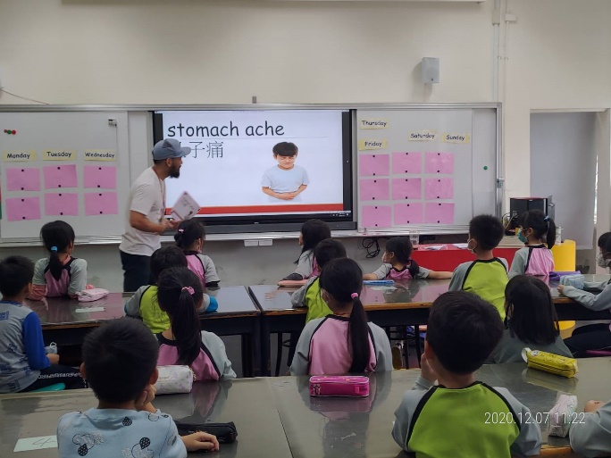
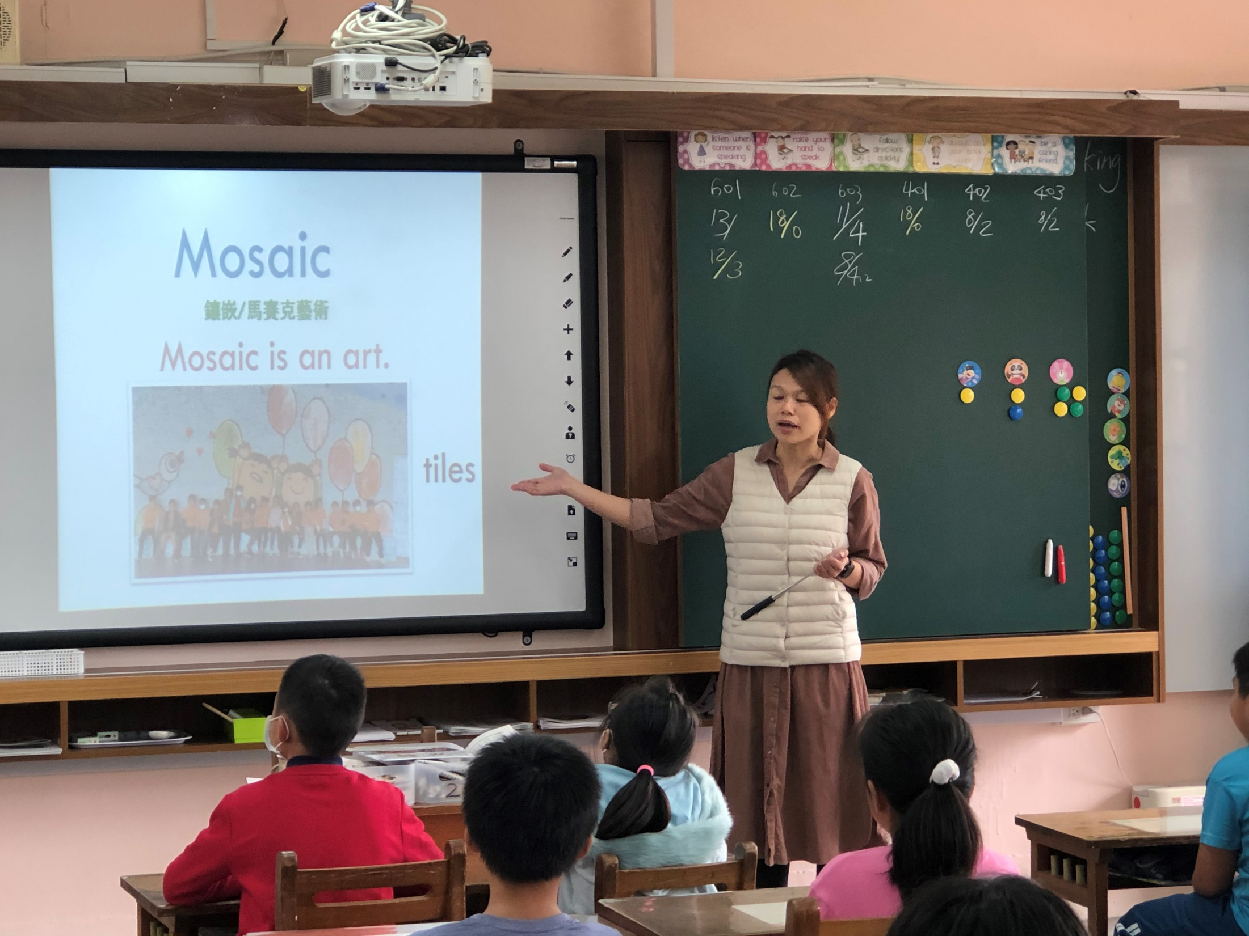
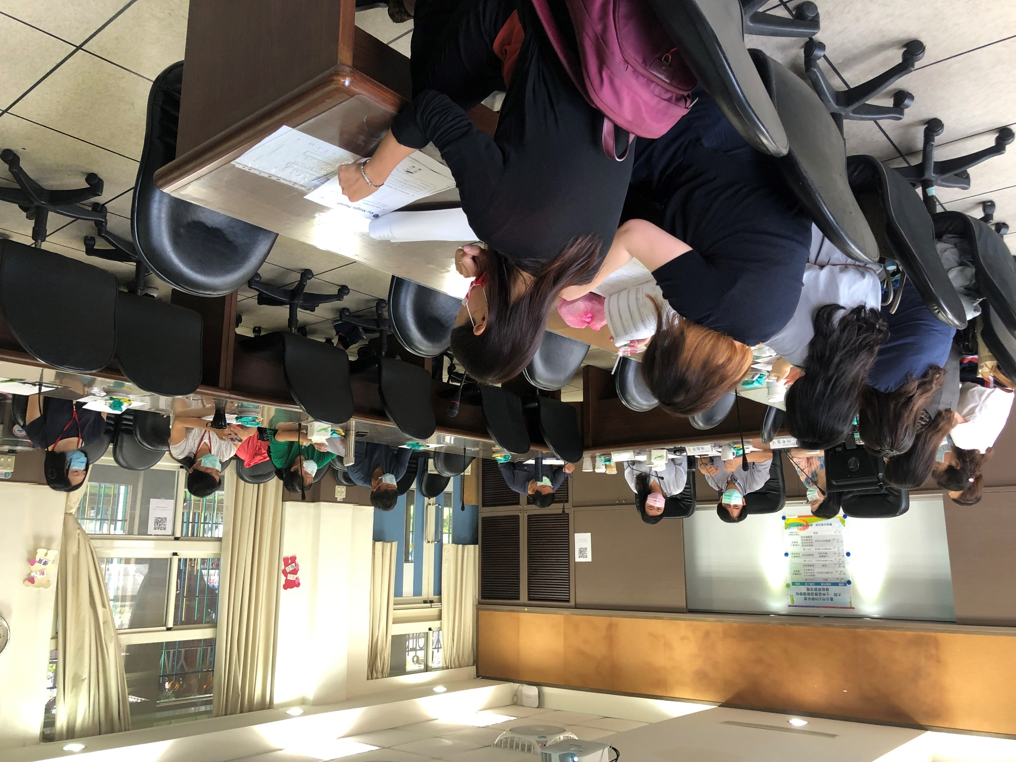
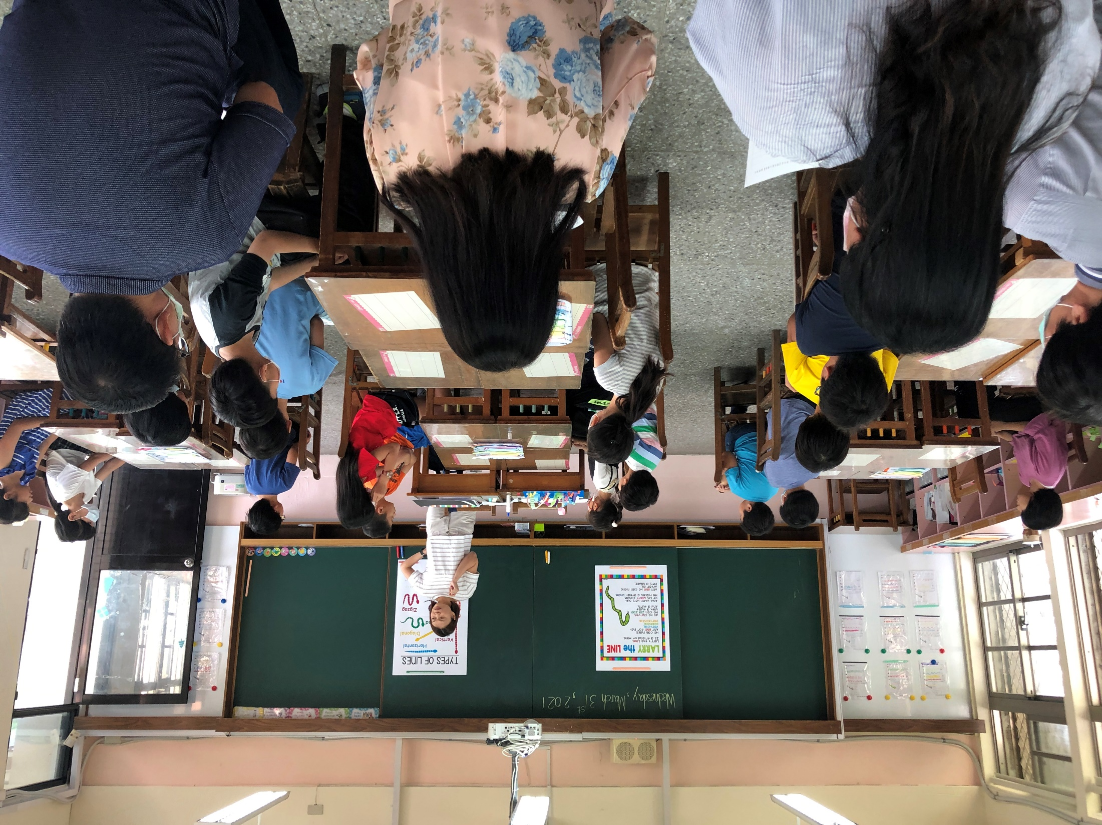
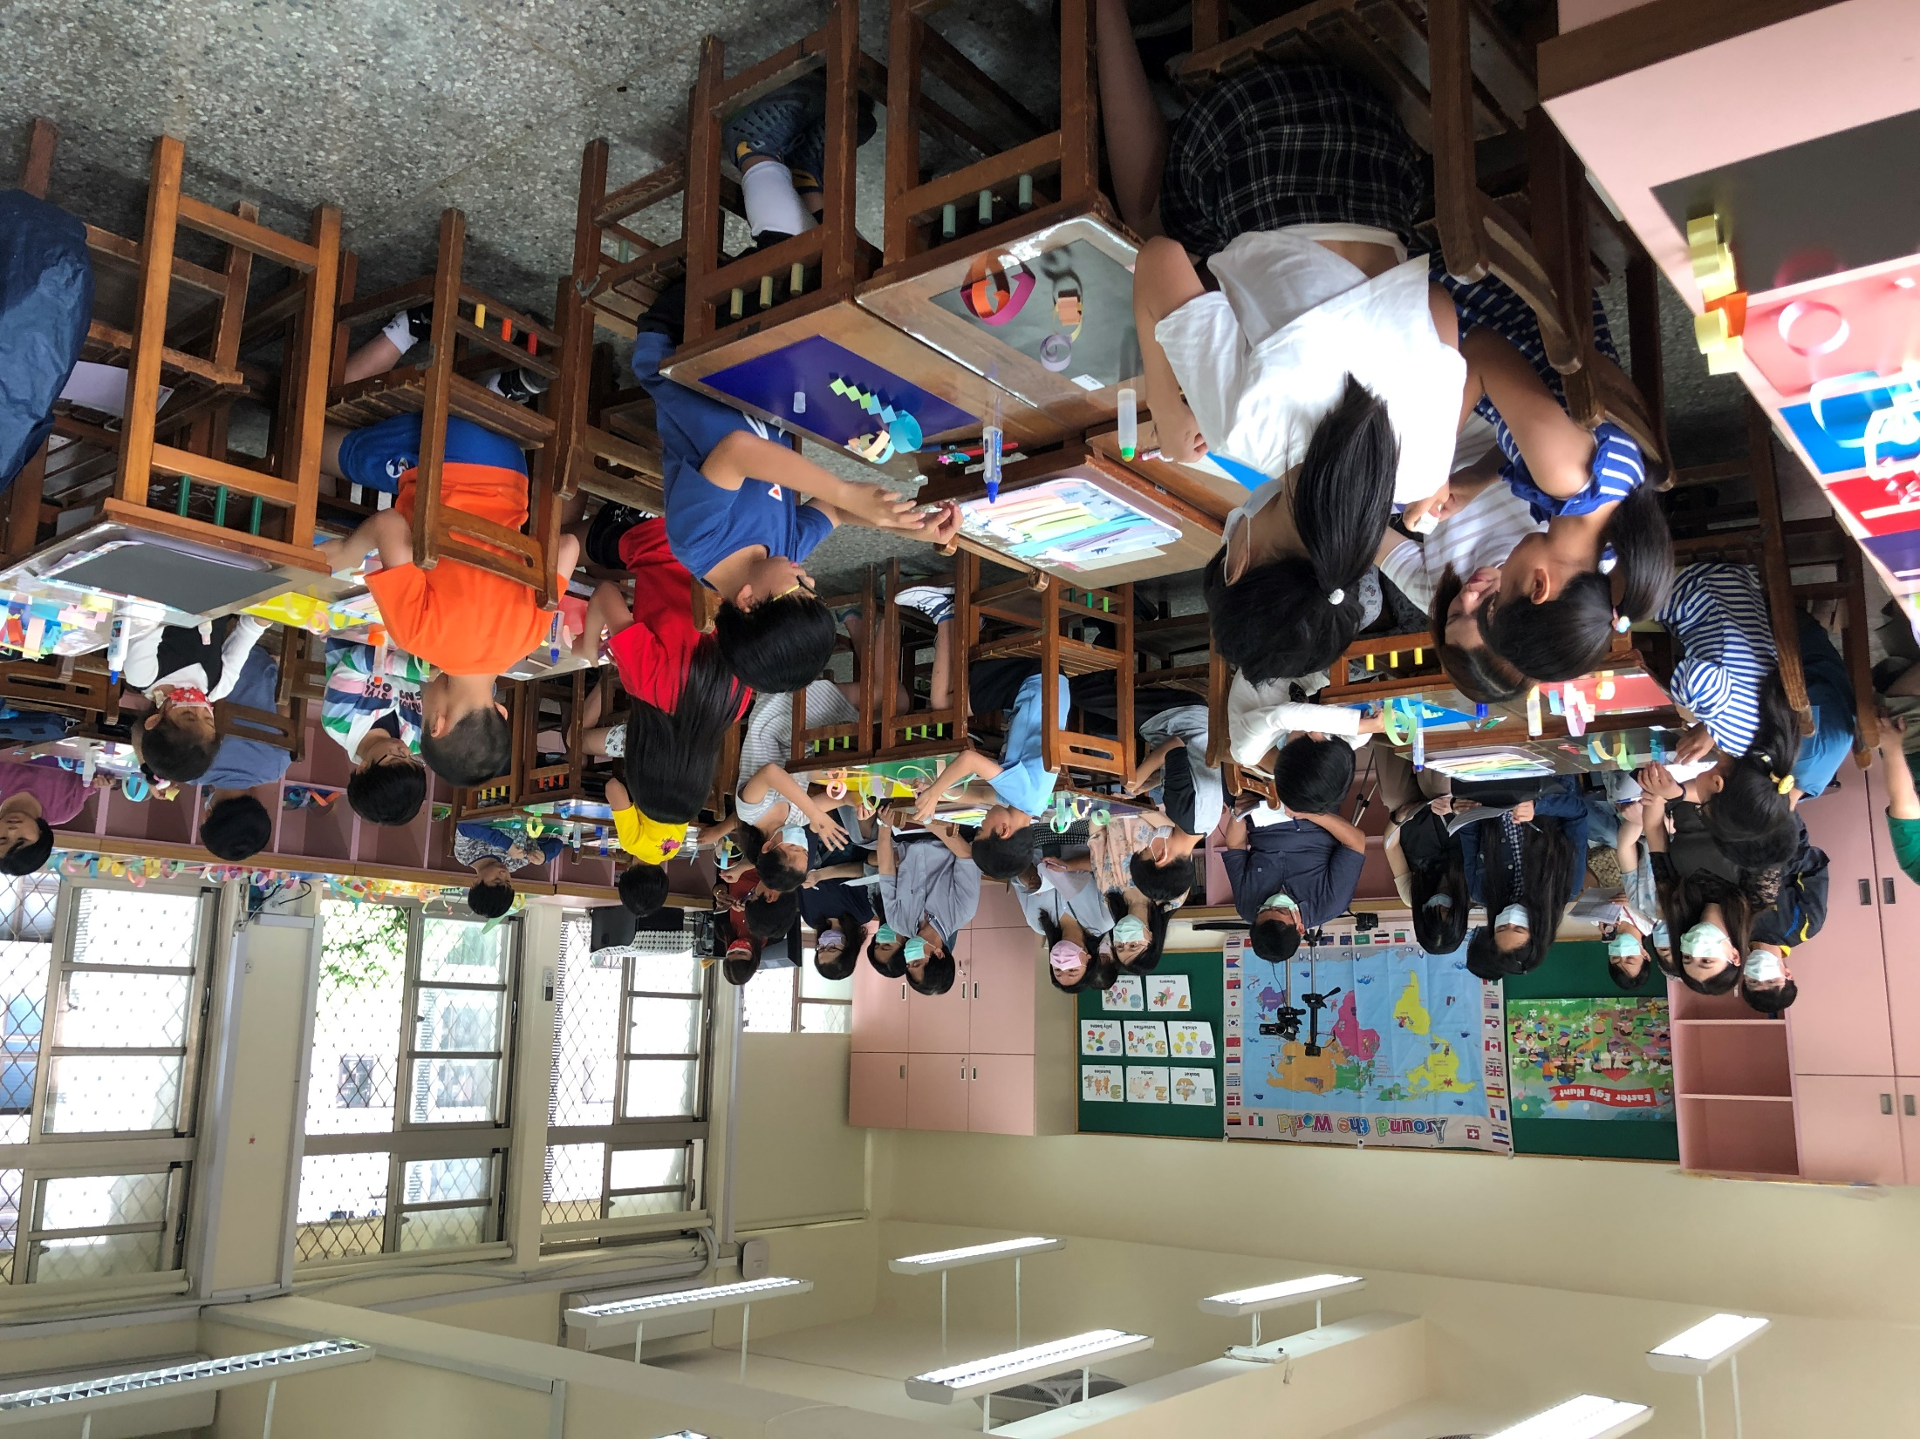
109學年活動-雙語活動
外師入校繪本教學
校內英師雙語教學公開授課
辦理臺北市中山、大同區雙語增能研習暨公開授課

Slide 7
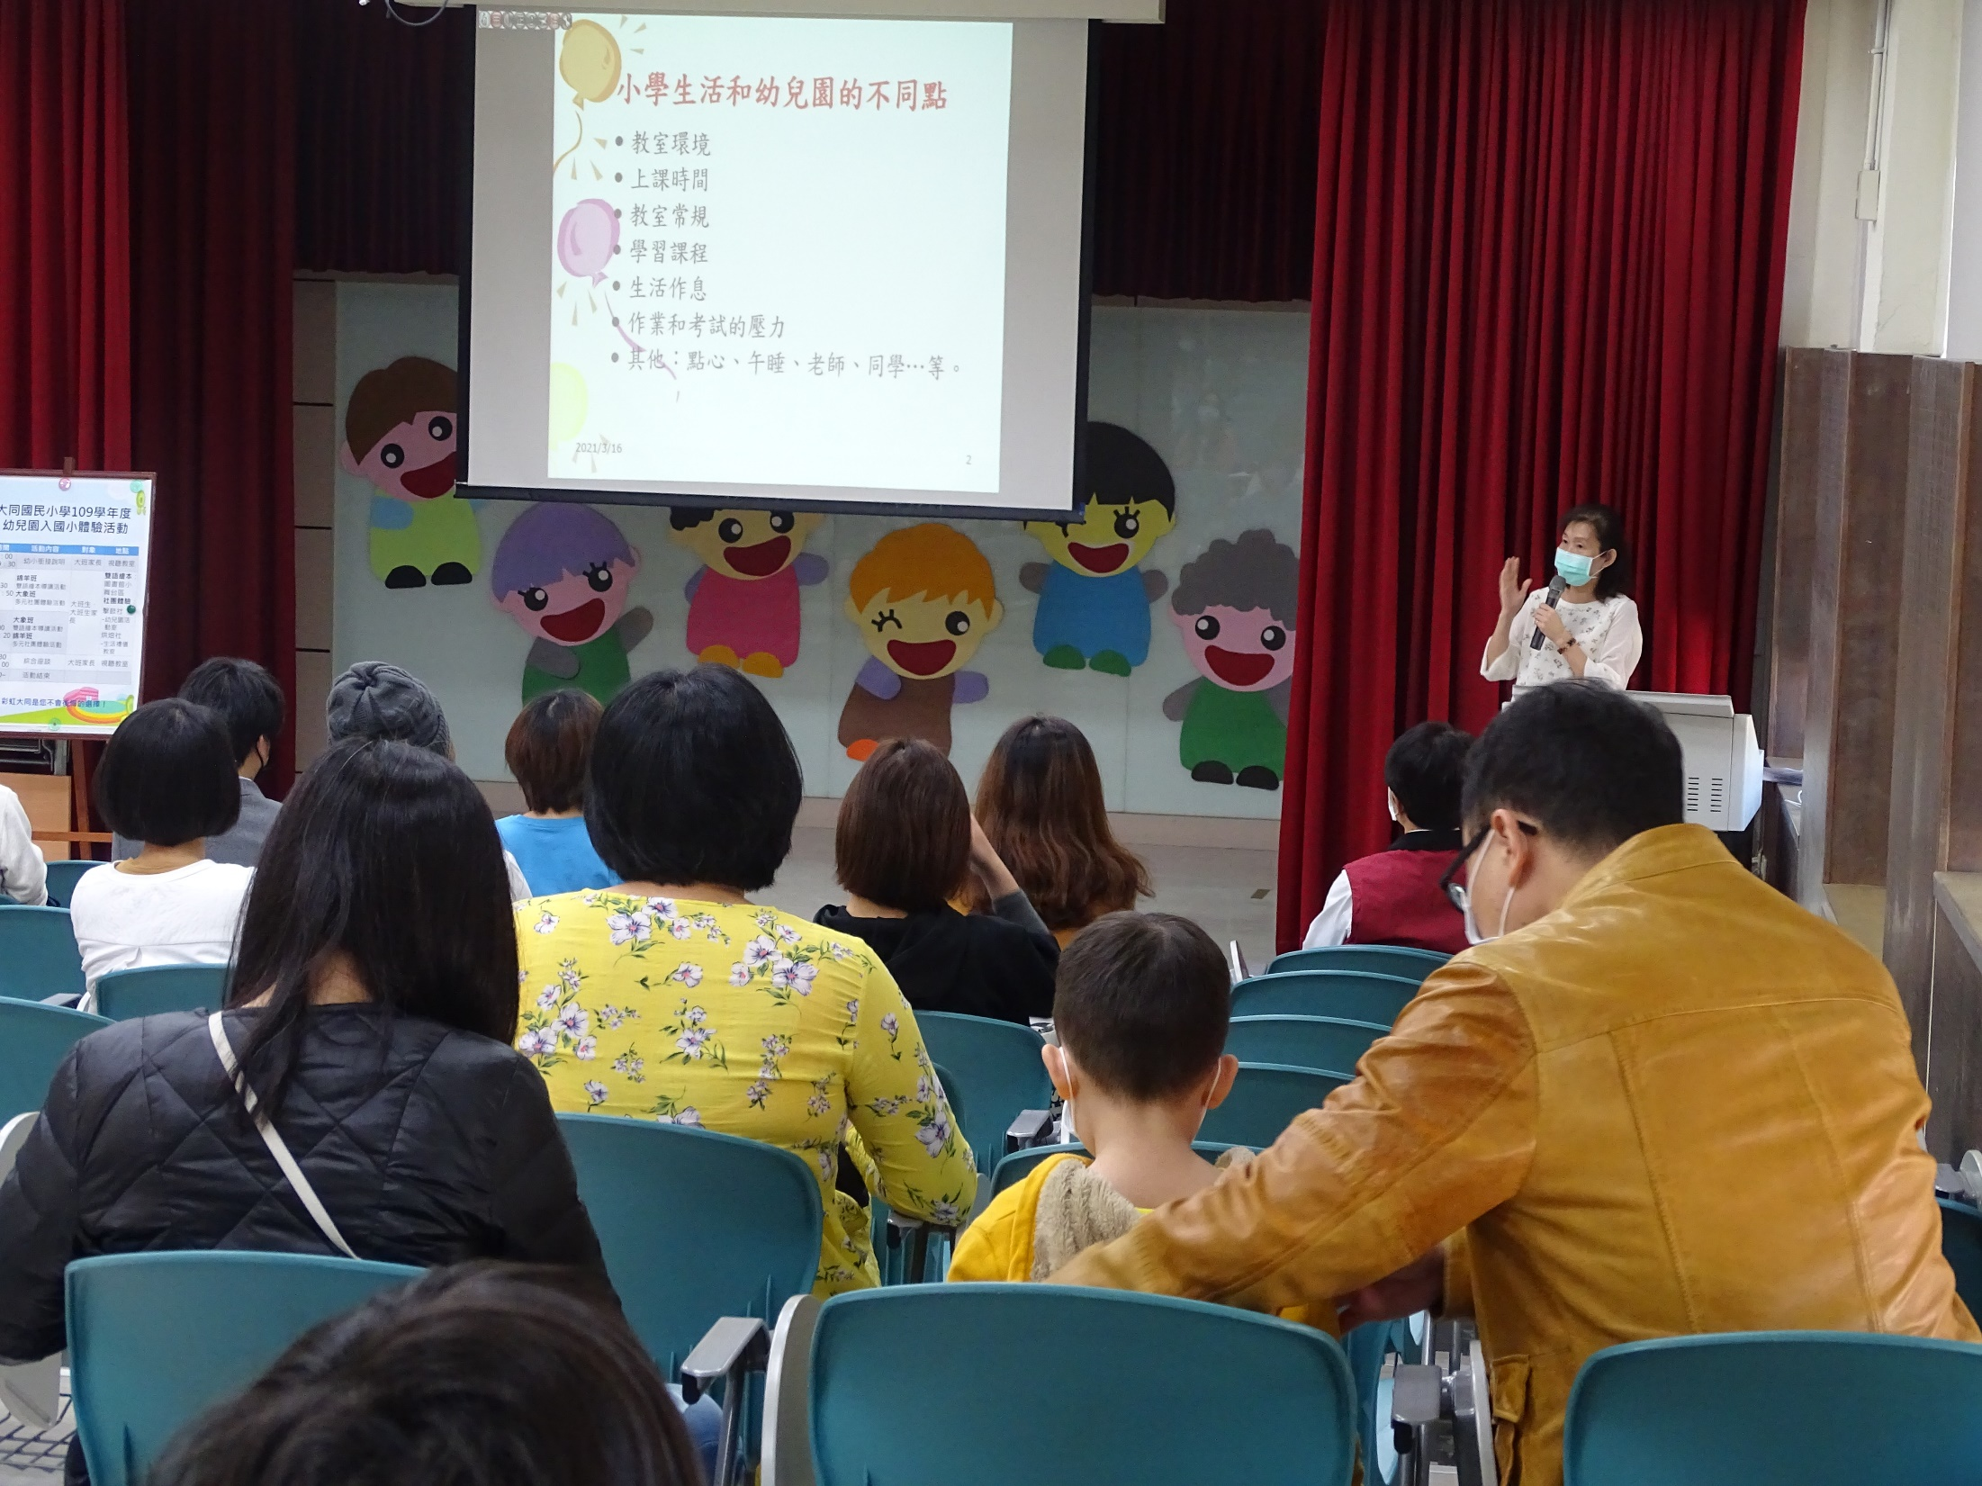
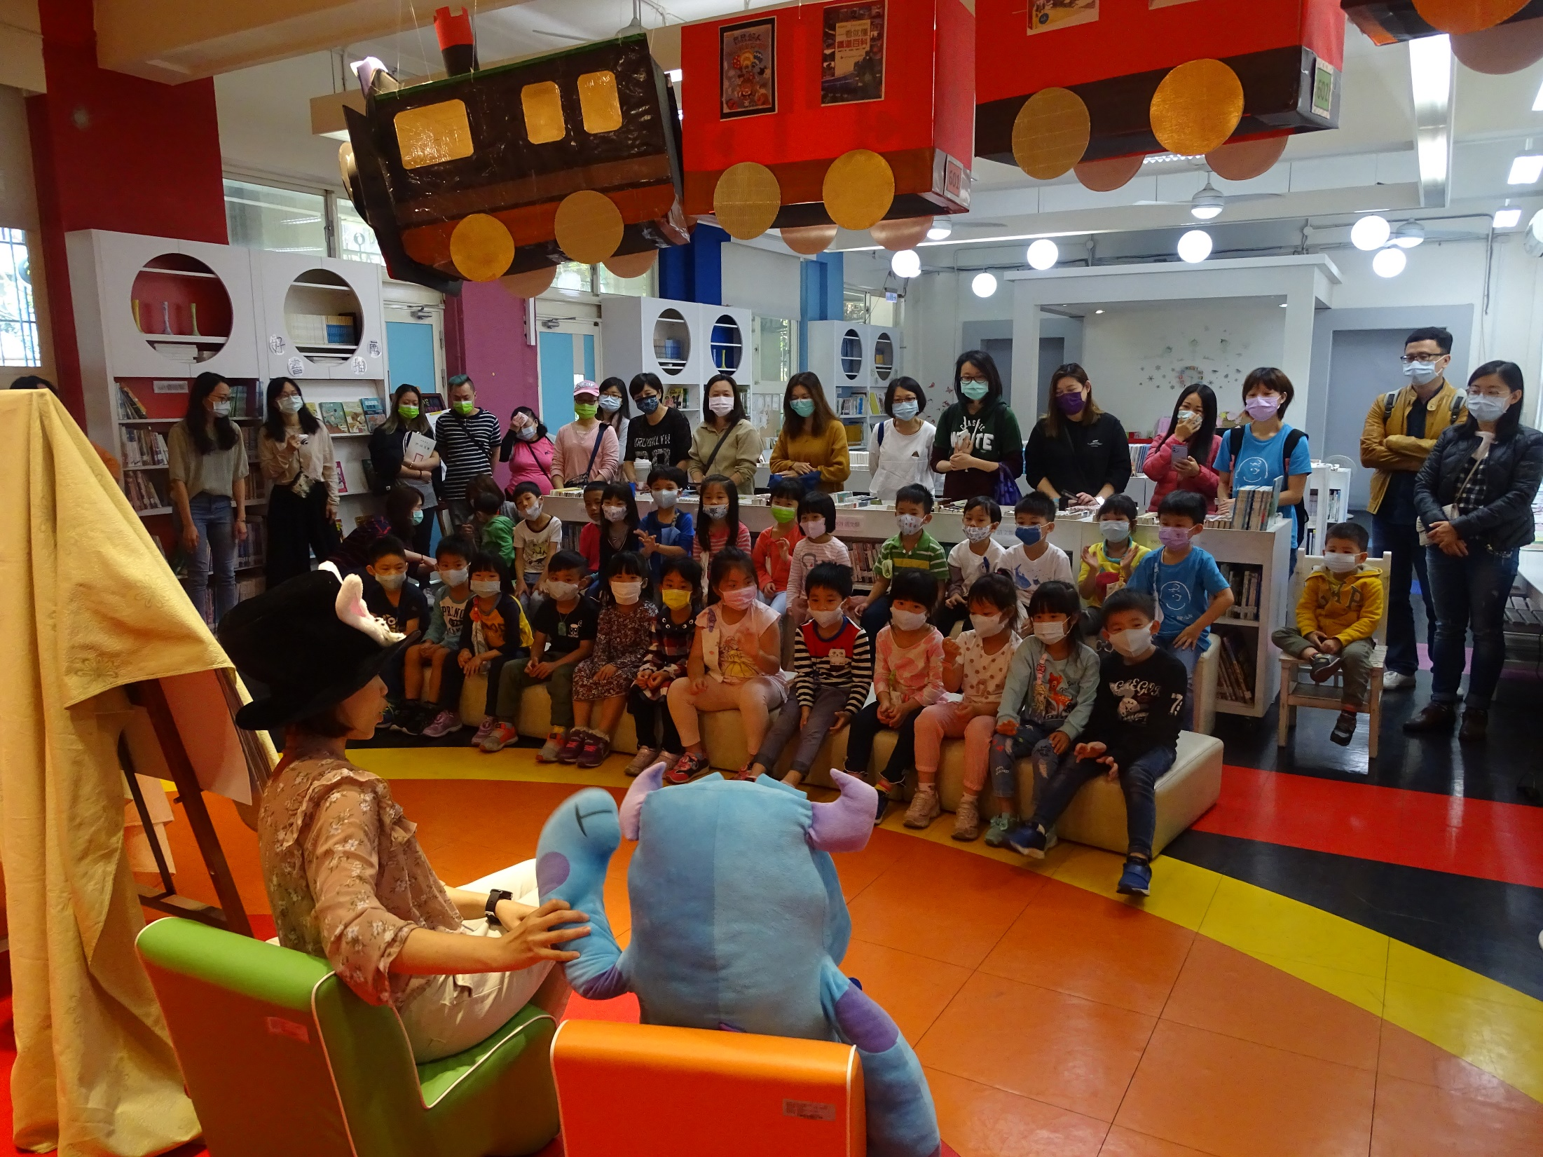
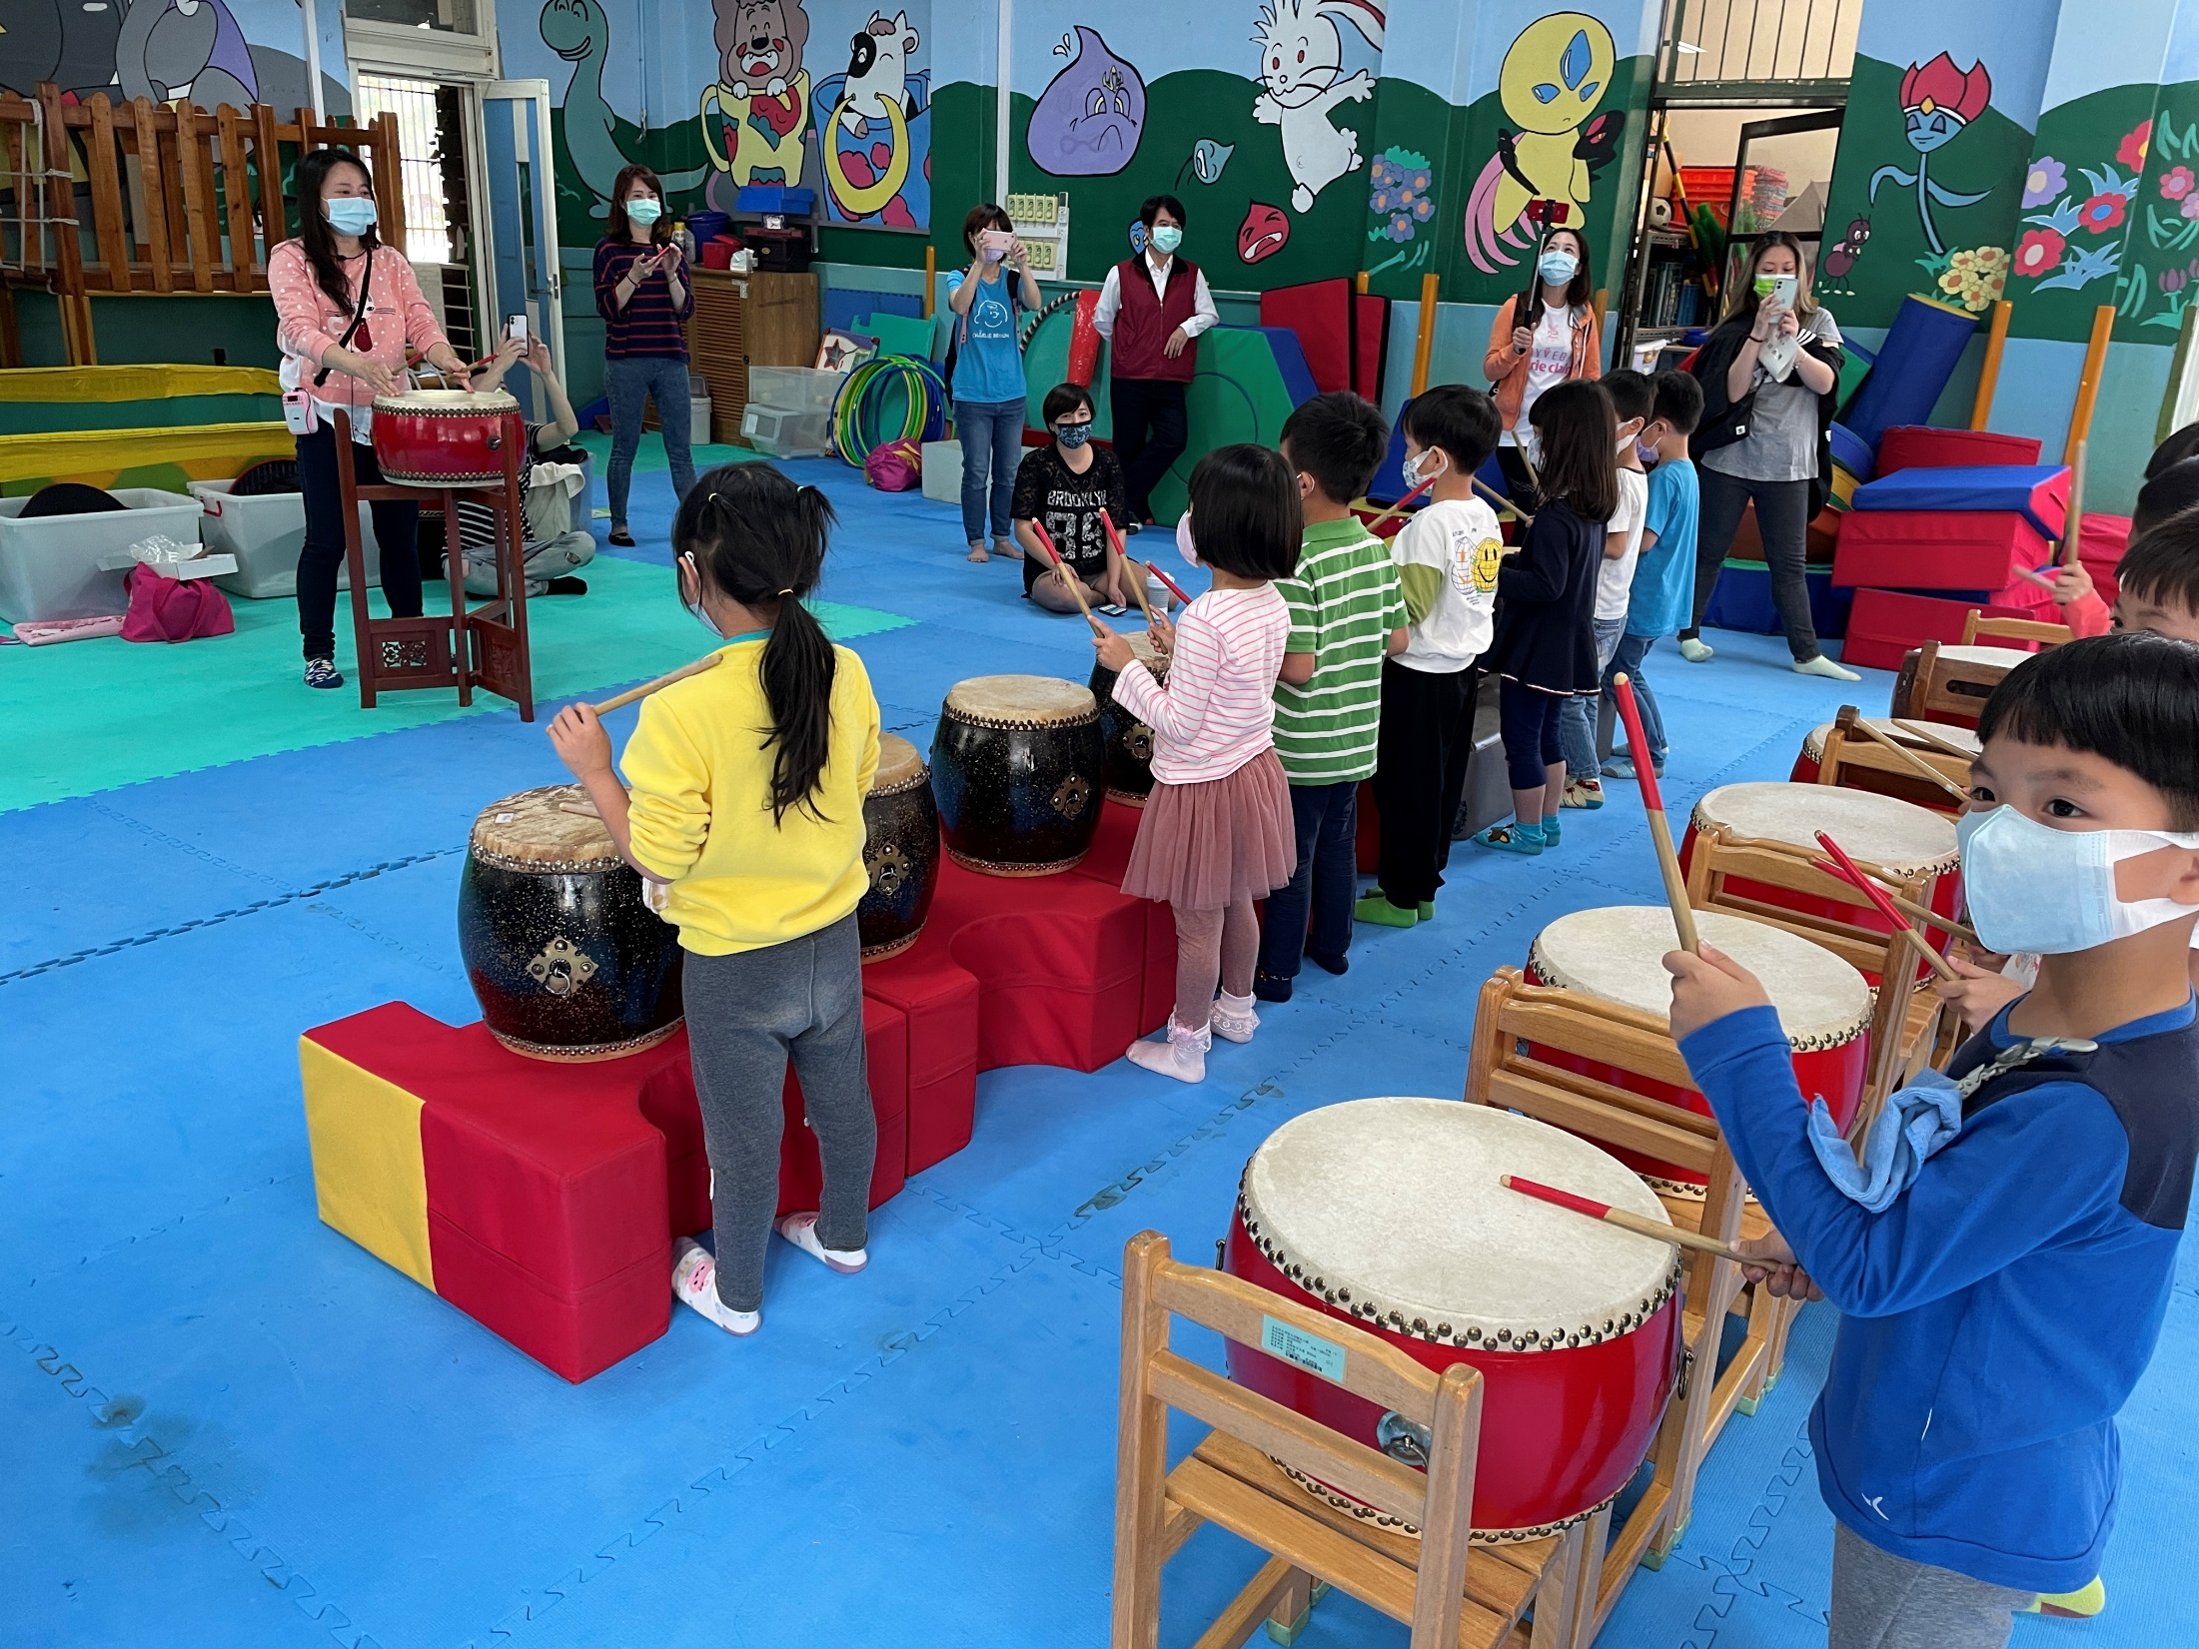
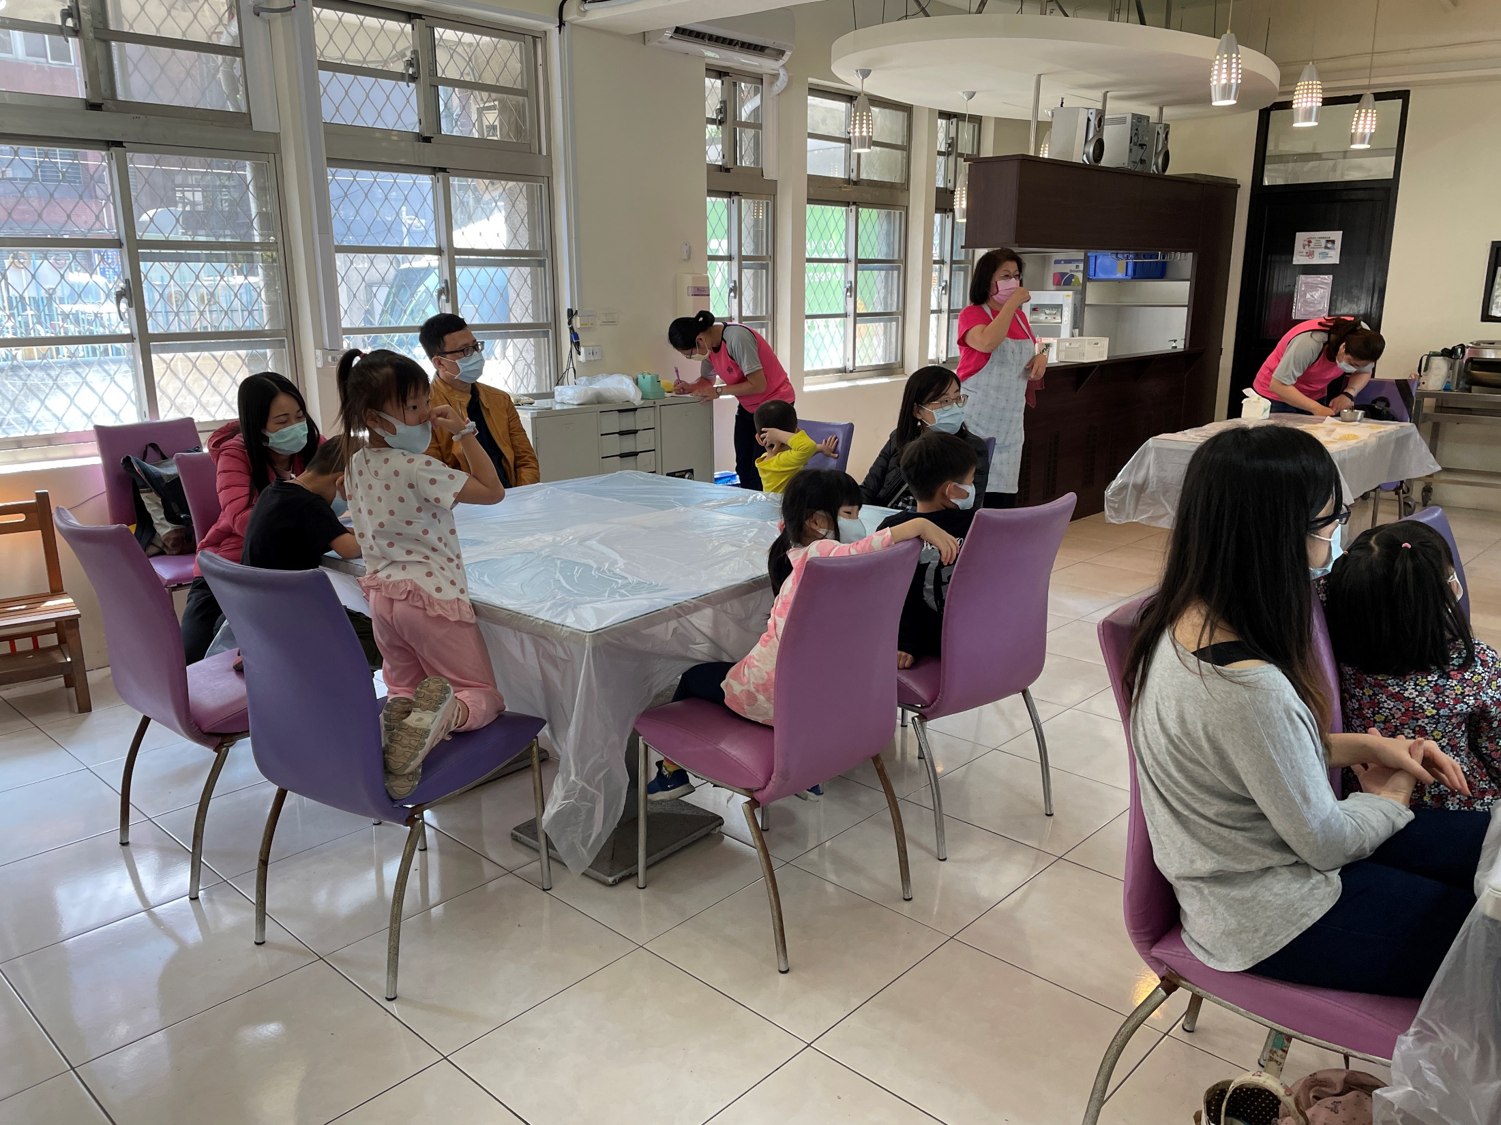
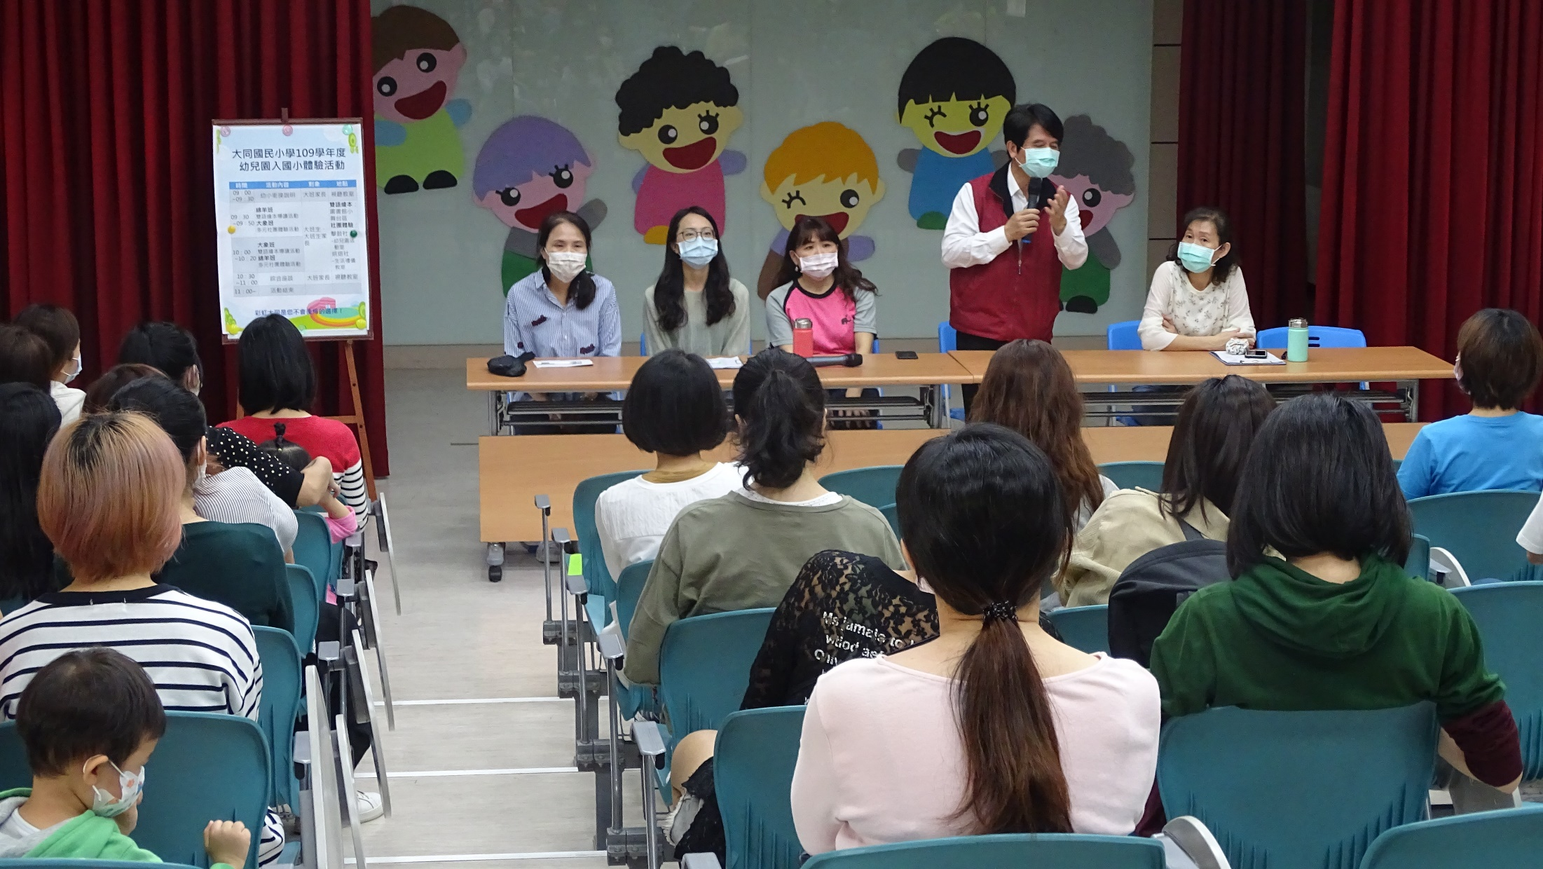
109學年活動-幼兒園入國小體驗活動
幼小銜接座談
英語繪本導讀
綜合座談
社團體驗-打擊社團
社團體驗-烘焙社團

Slide 8
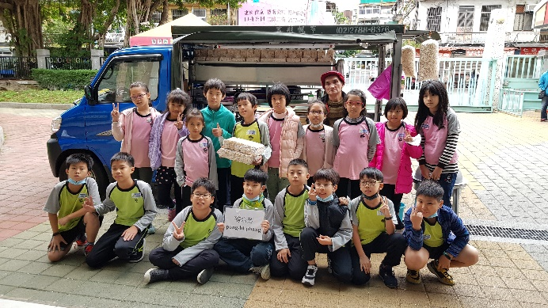
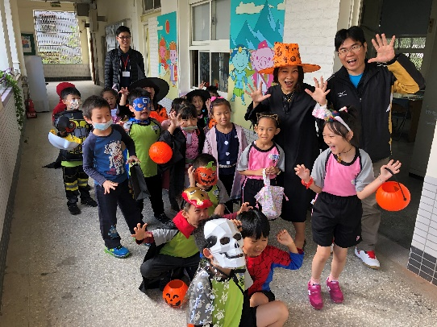
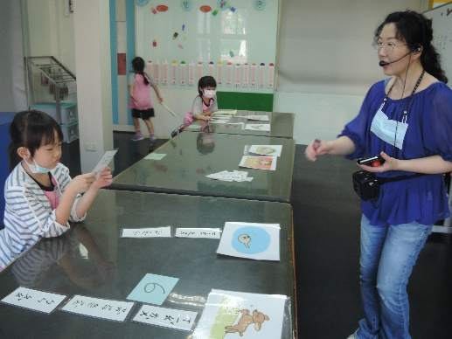
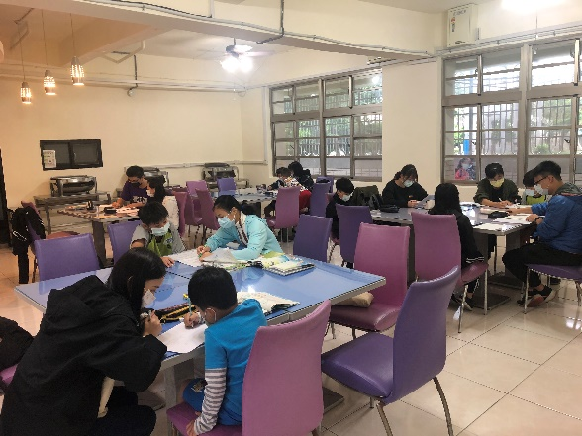
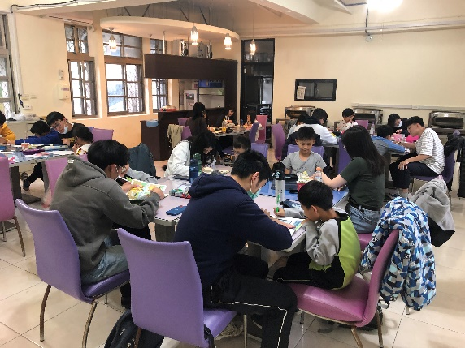
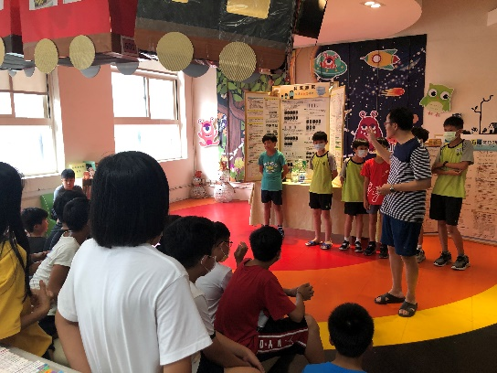
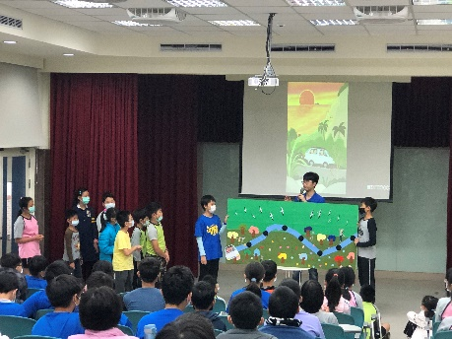
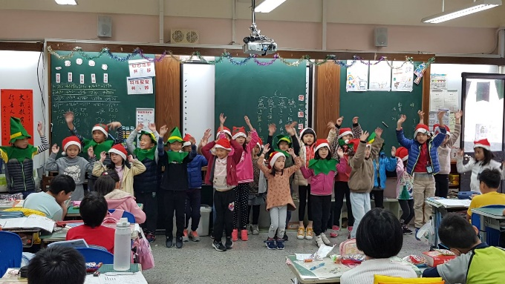
109學年活動辦理
台語課磅米芳活動
萬聖節扮演活動
一年級注音符號闖關活動
國北師課業輔導
大同大學英語補救教學
科展說明活動
健康上網說故事
聖誕報佳音活動

Slide 9
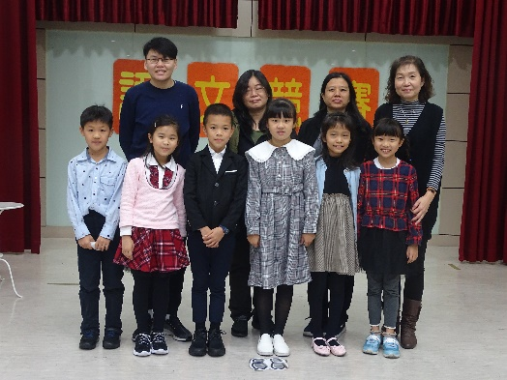
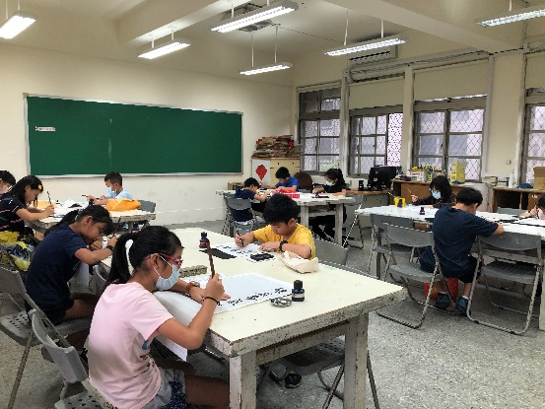
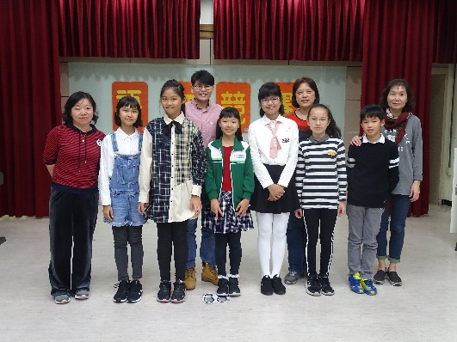
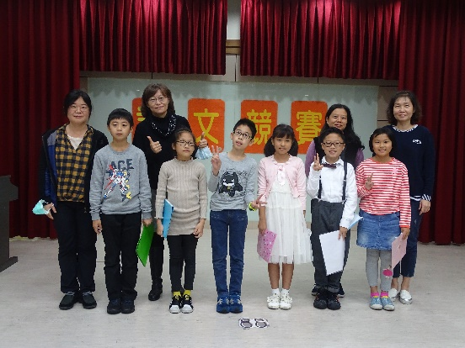
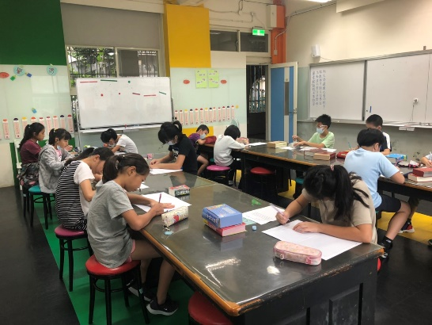
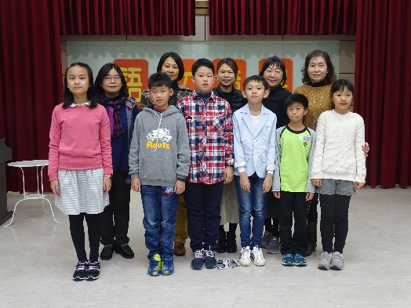
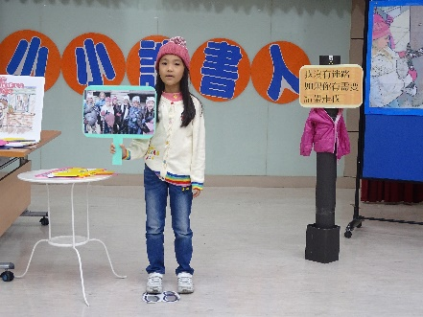
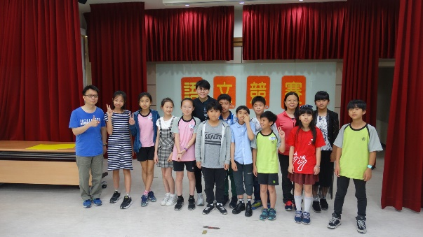
109學年活動辦理~校內多語文競賽
三年級朗讀比賽
書法比賽
五年級演講朗讀比賽
四年級演講朗讀比賽
四、五年級作文比賽
五年級英語演講比賽
小小說書人比賽
閩南語比賽

Slide 10
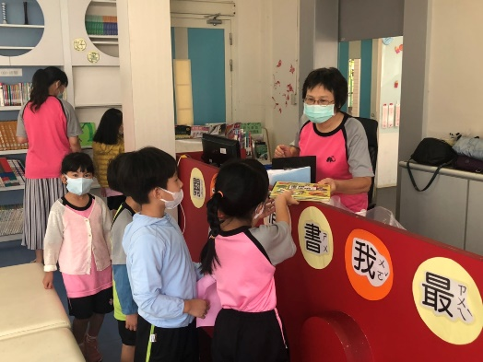
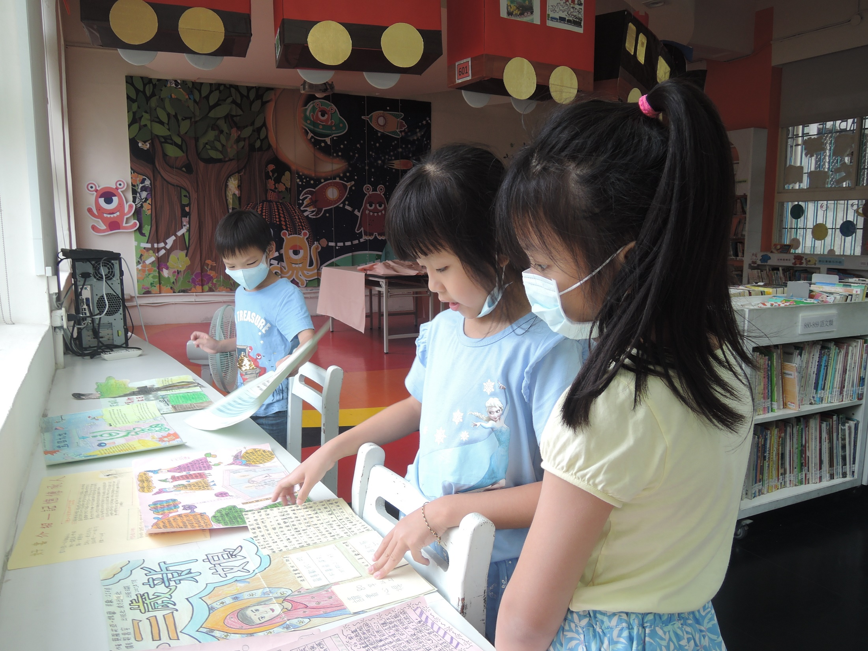
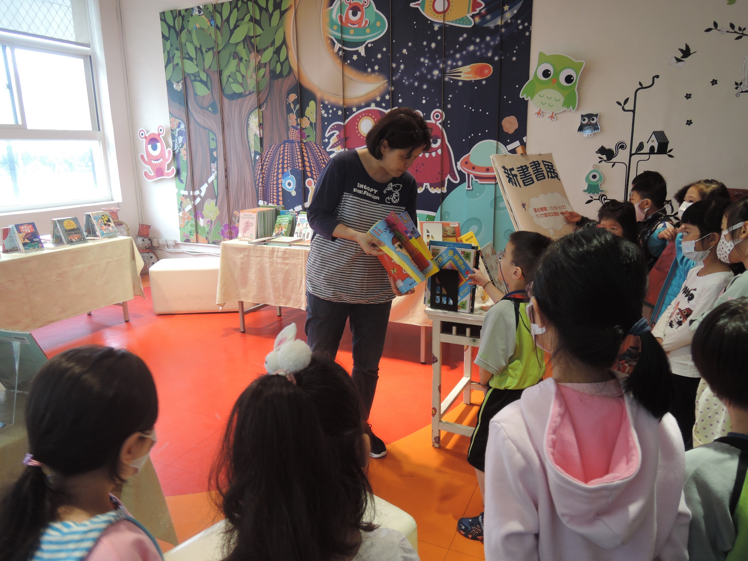
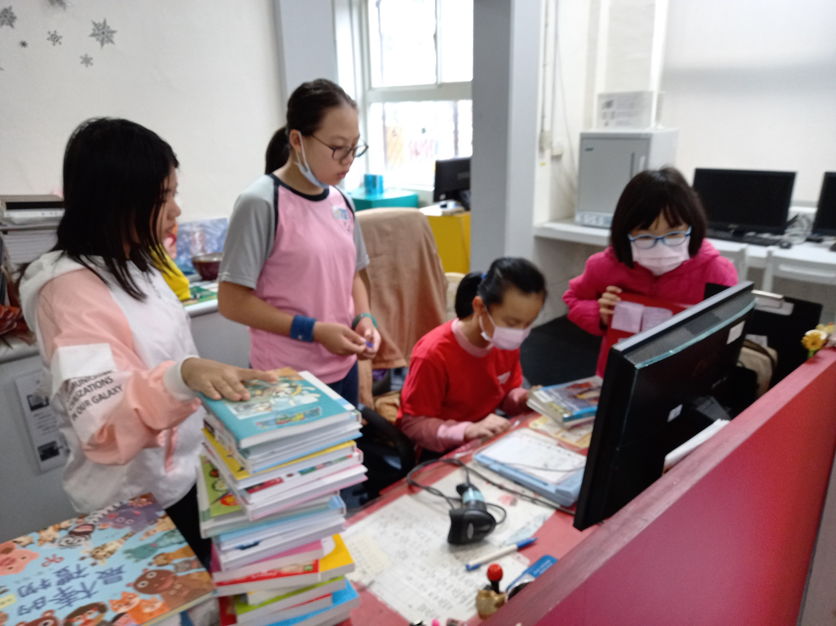
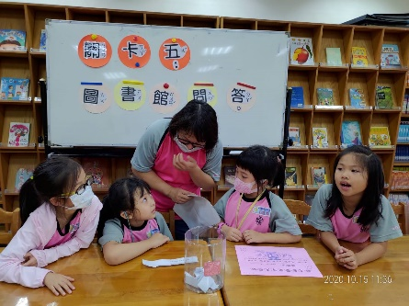
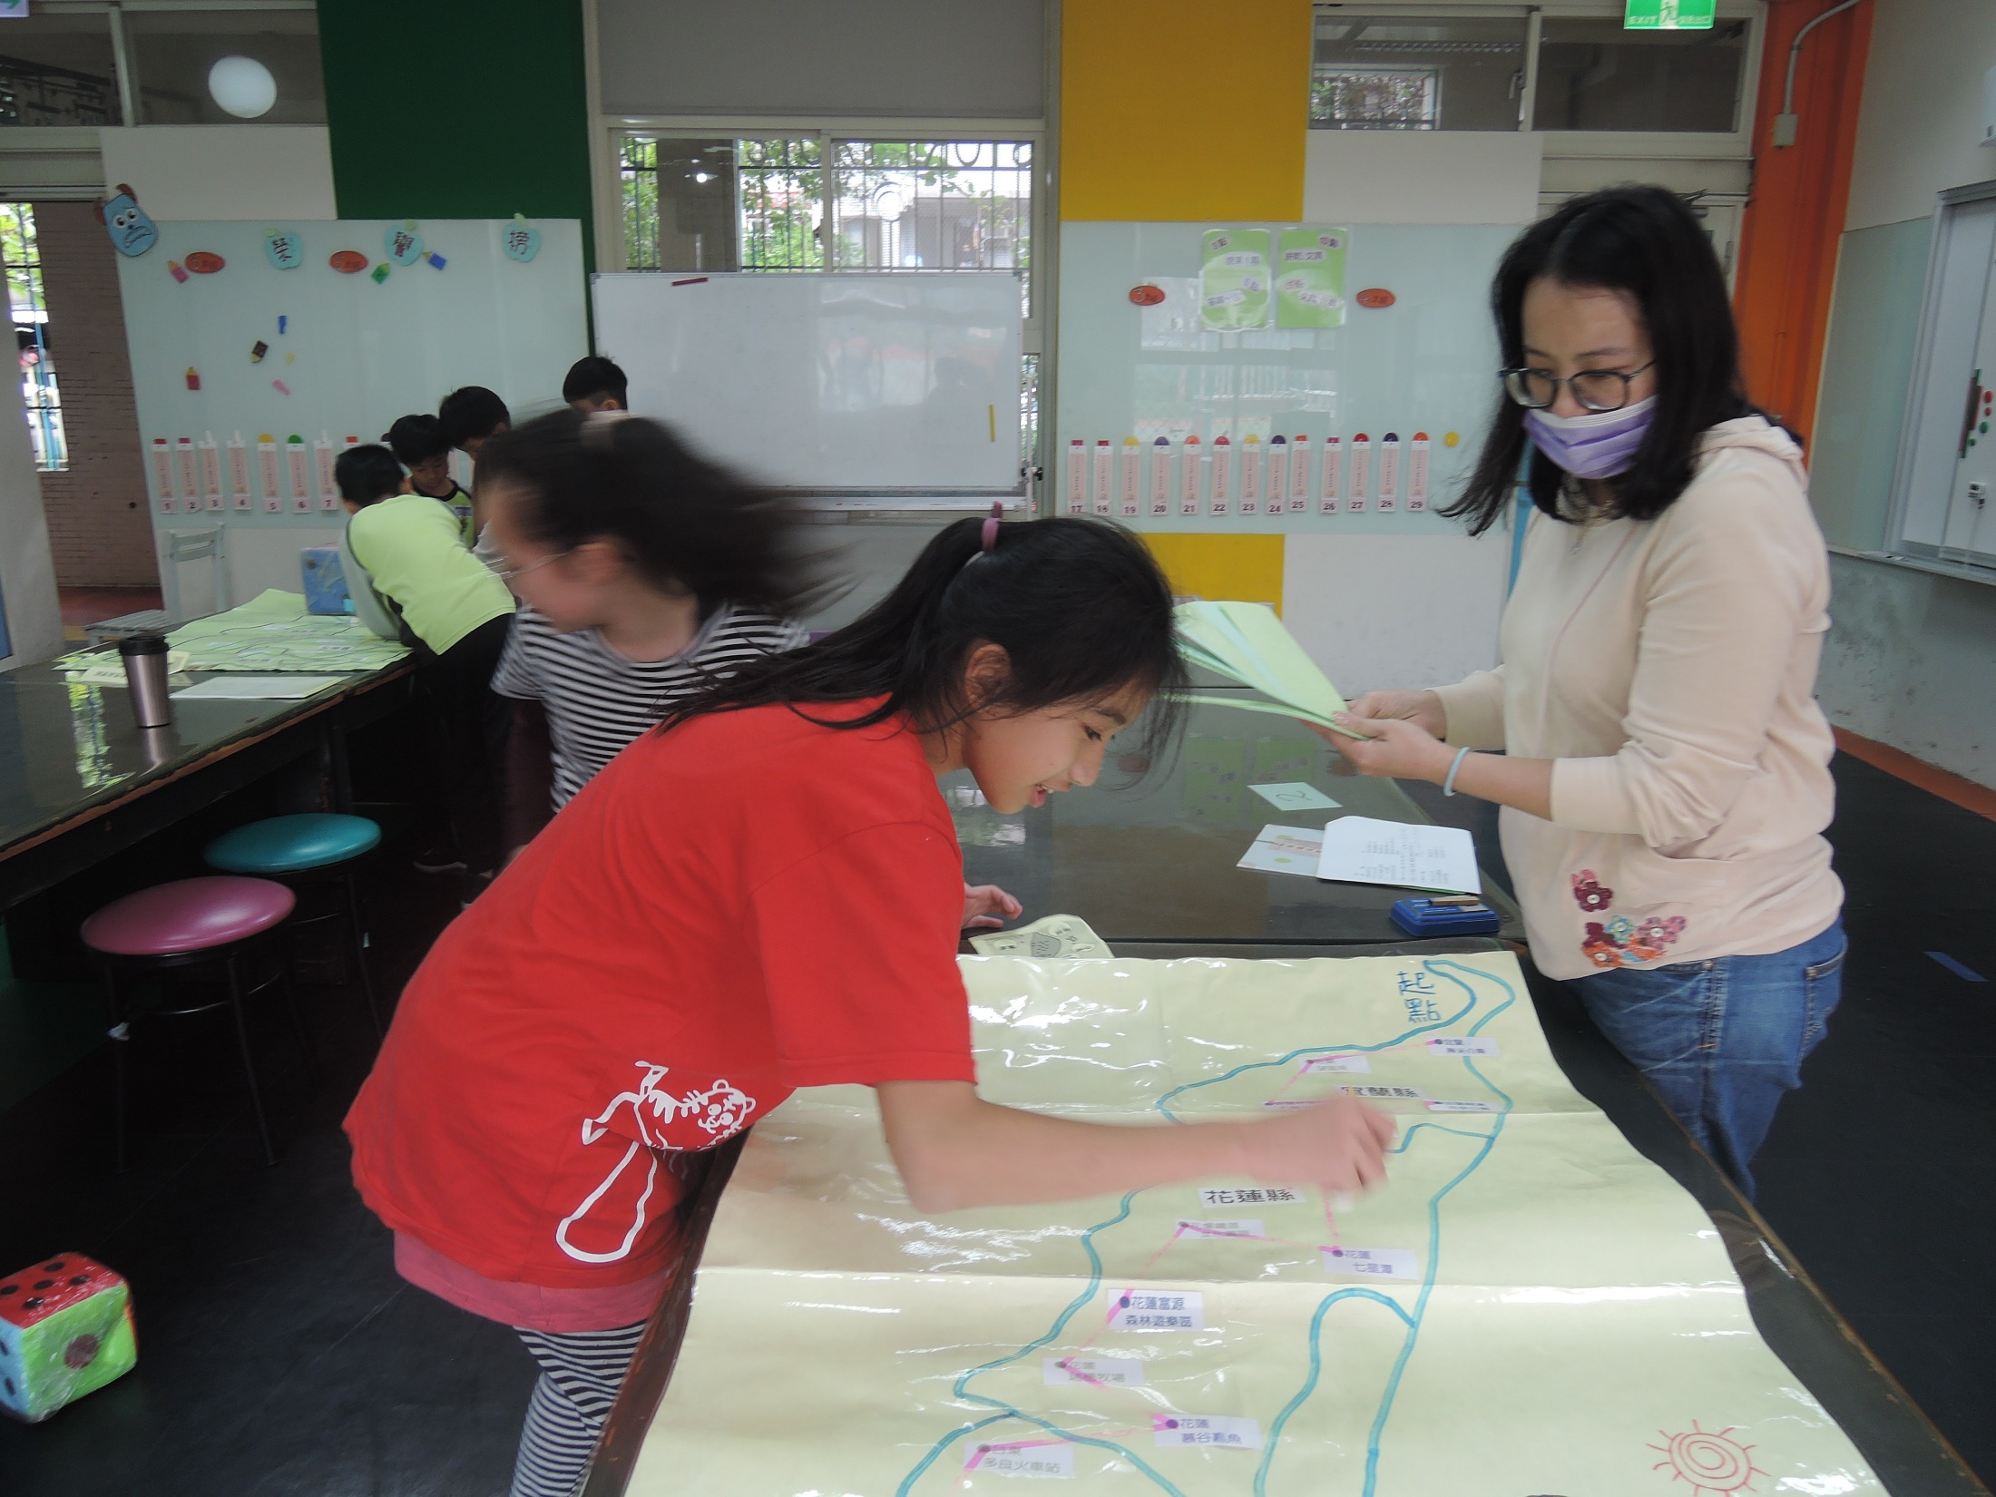
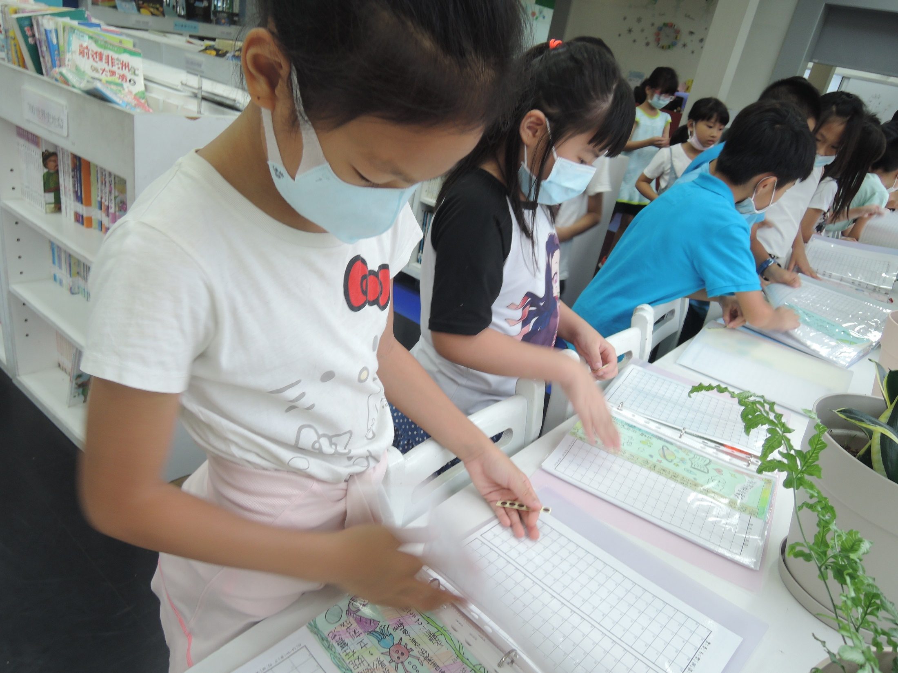
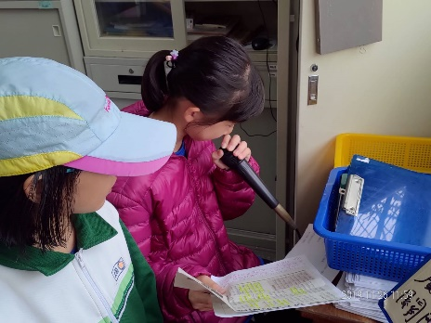
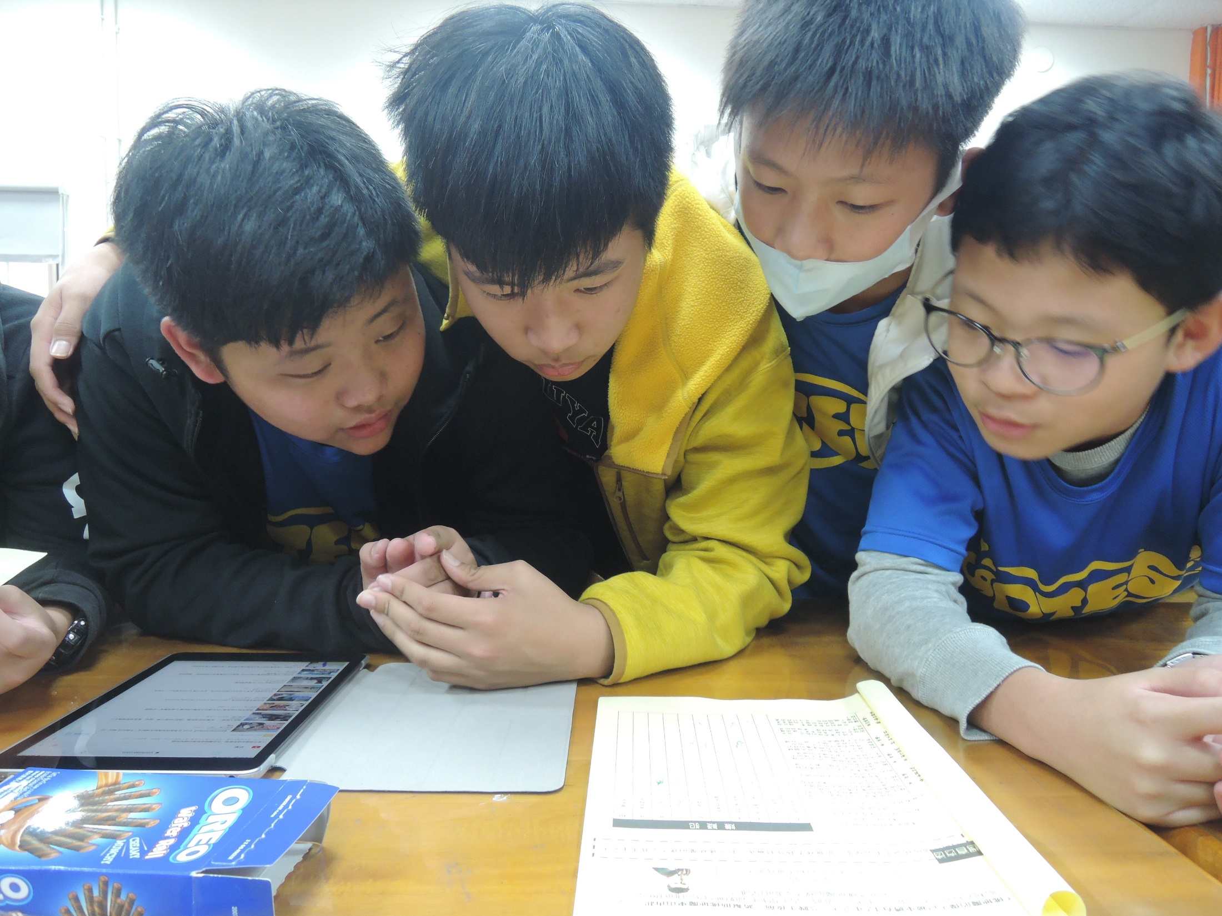
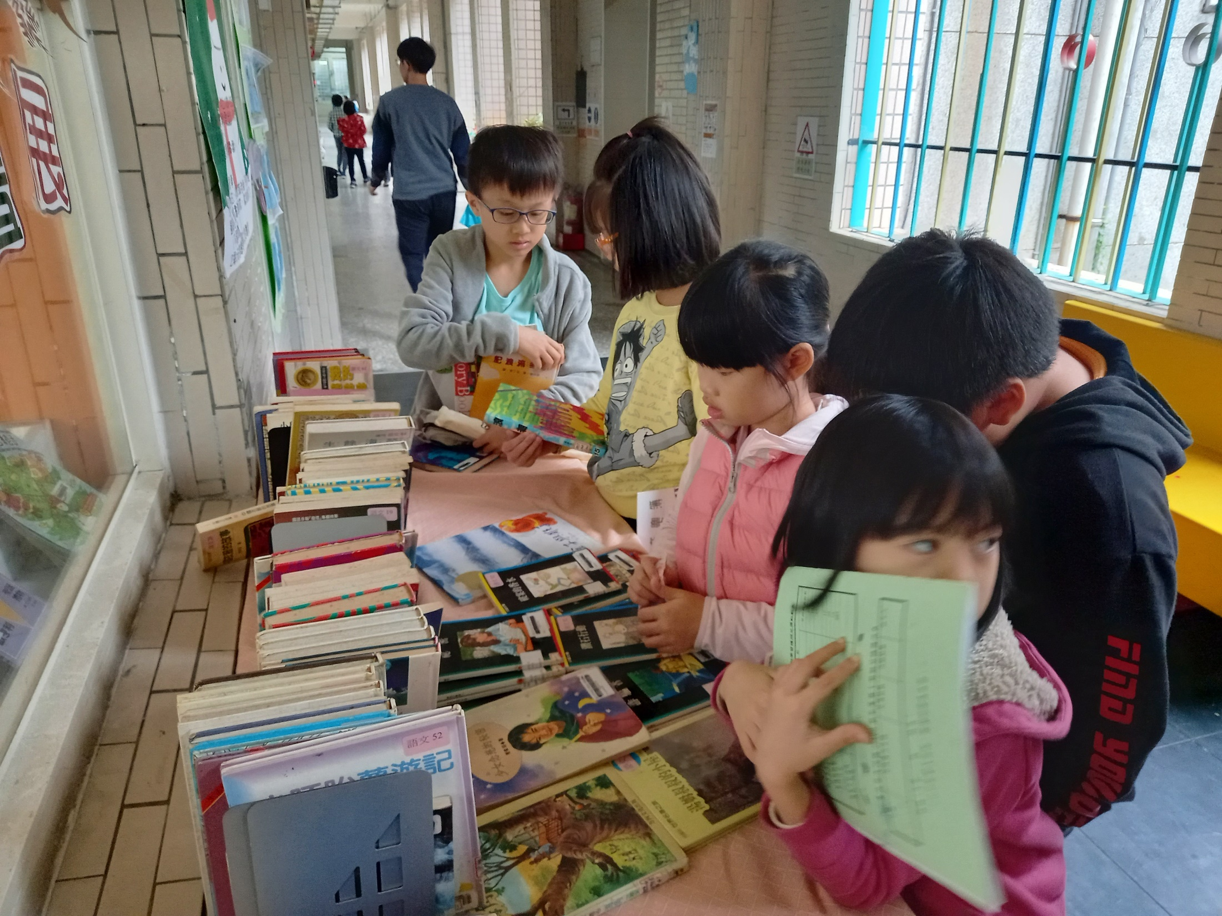
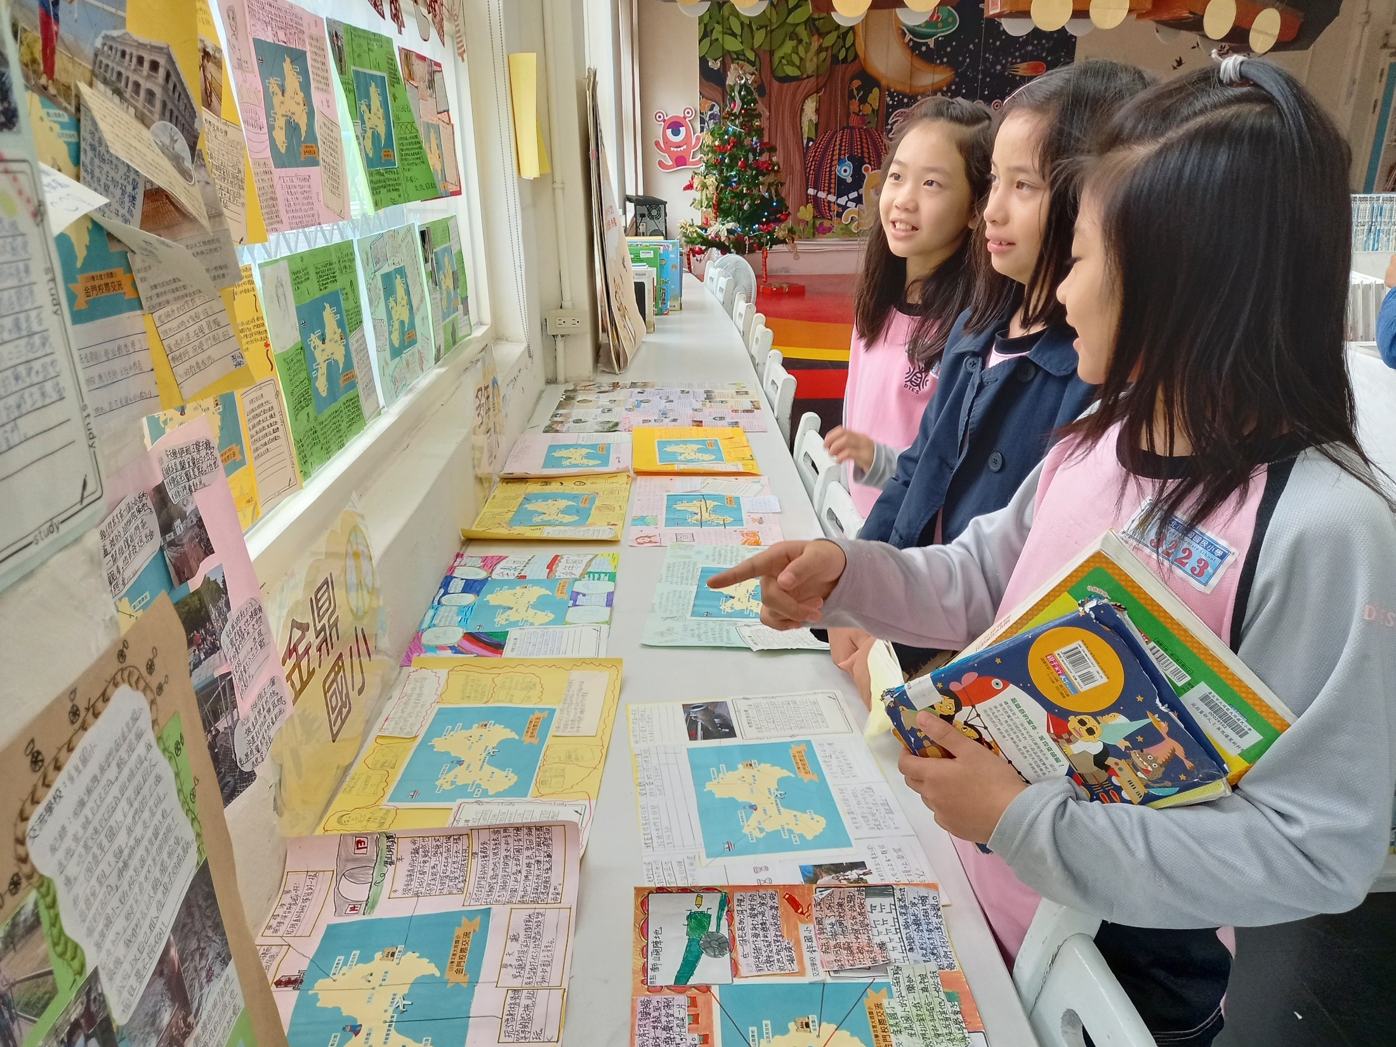
109學年活動辦理~上學期閱讀教學與活動
一年級圖書館利用教育
閱讀桃花源優秀作品展覽
新書書展
圖書館員體驗活動
一年級圖書館闖關活動
五年級圖書館活動-台灣尋寶記
小小書香卡投票
午間閱讀廣播電台
六年級圖書館活動-犯人搜查展
曬書活動
金門校際交流成果展

Slide 11
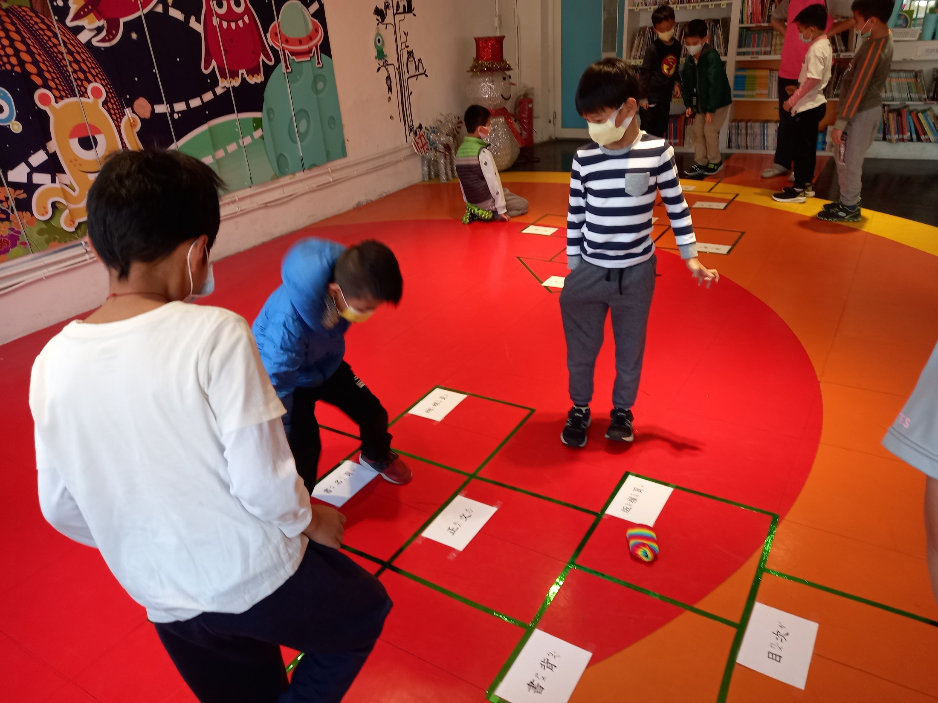
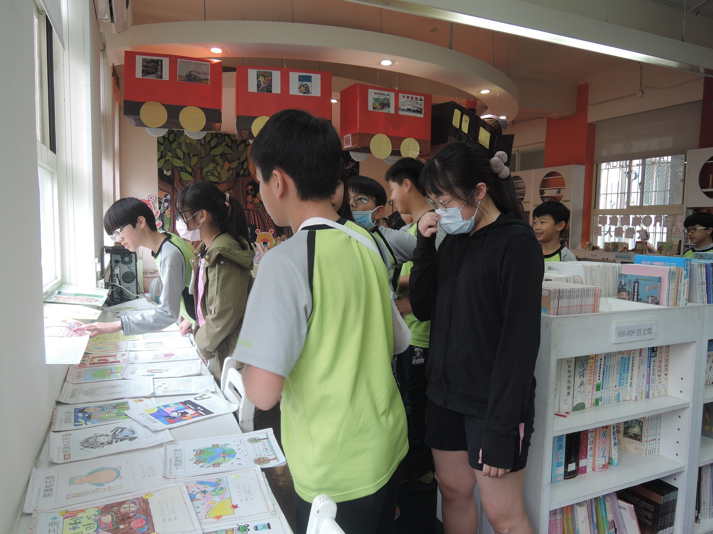
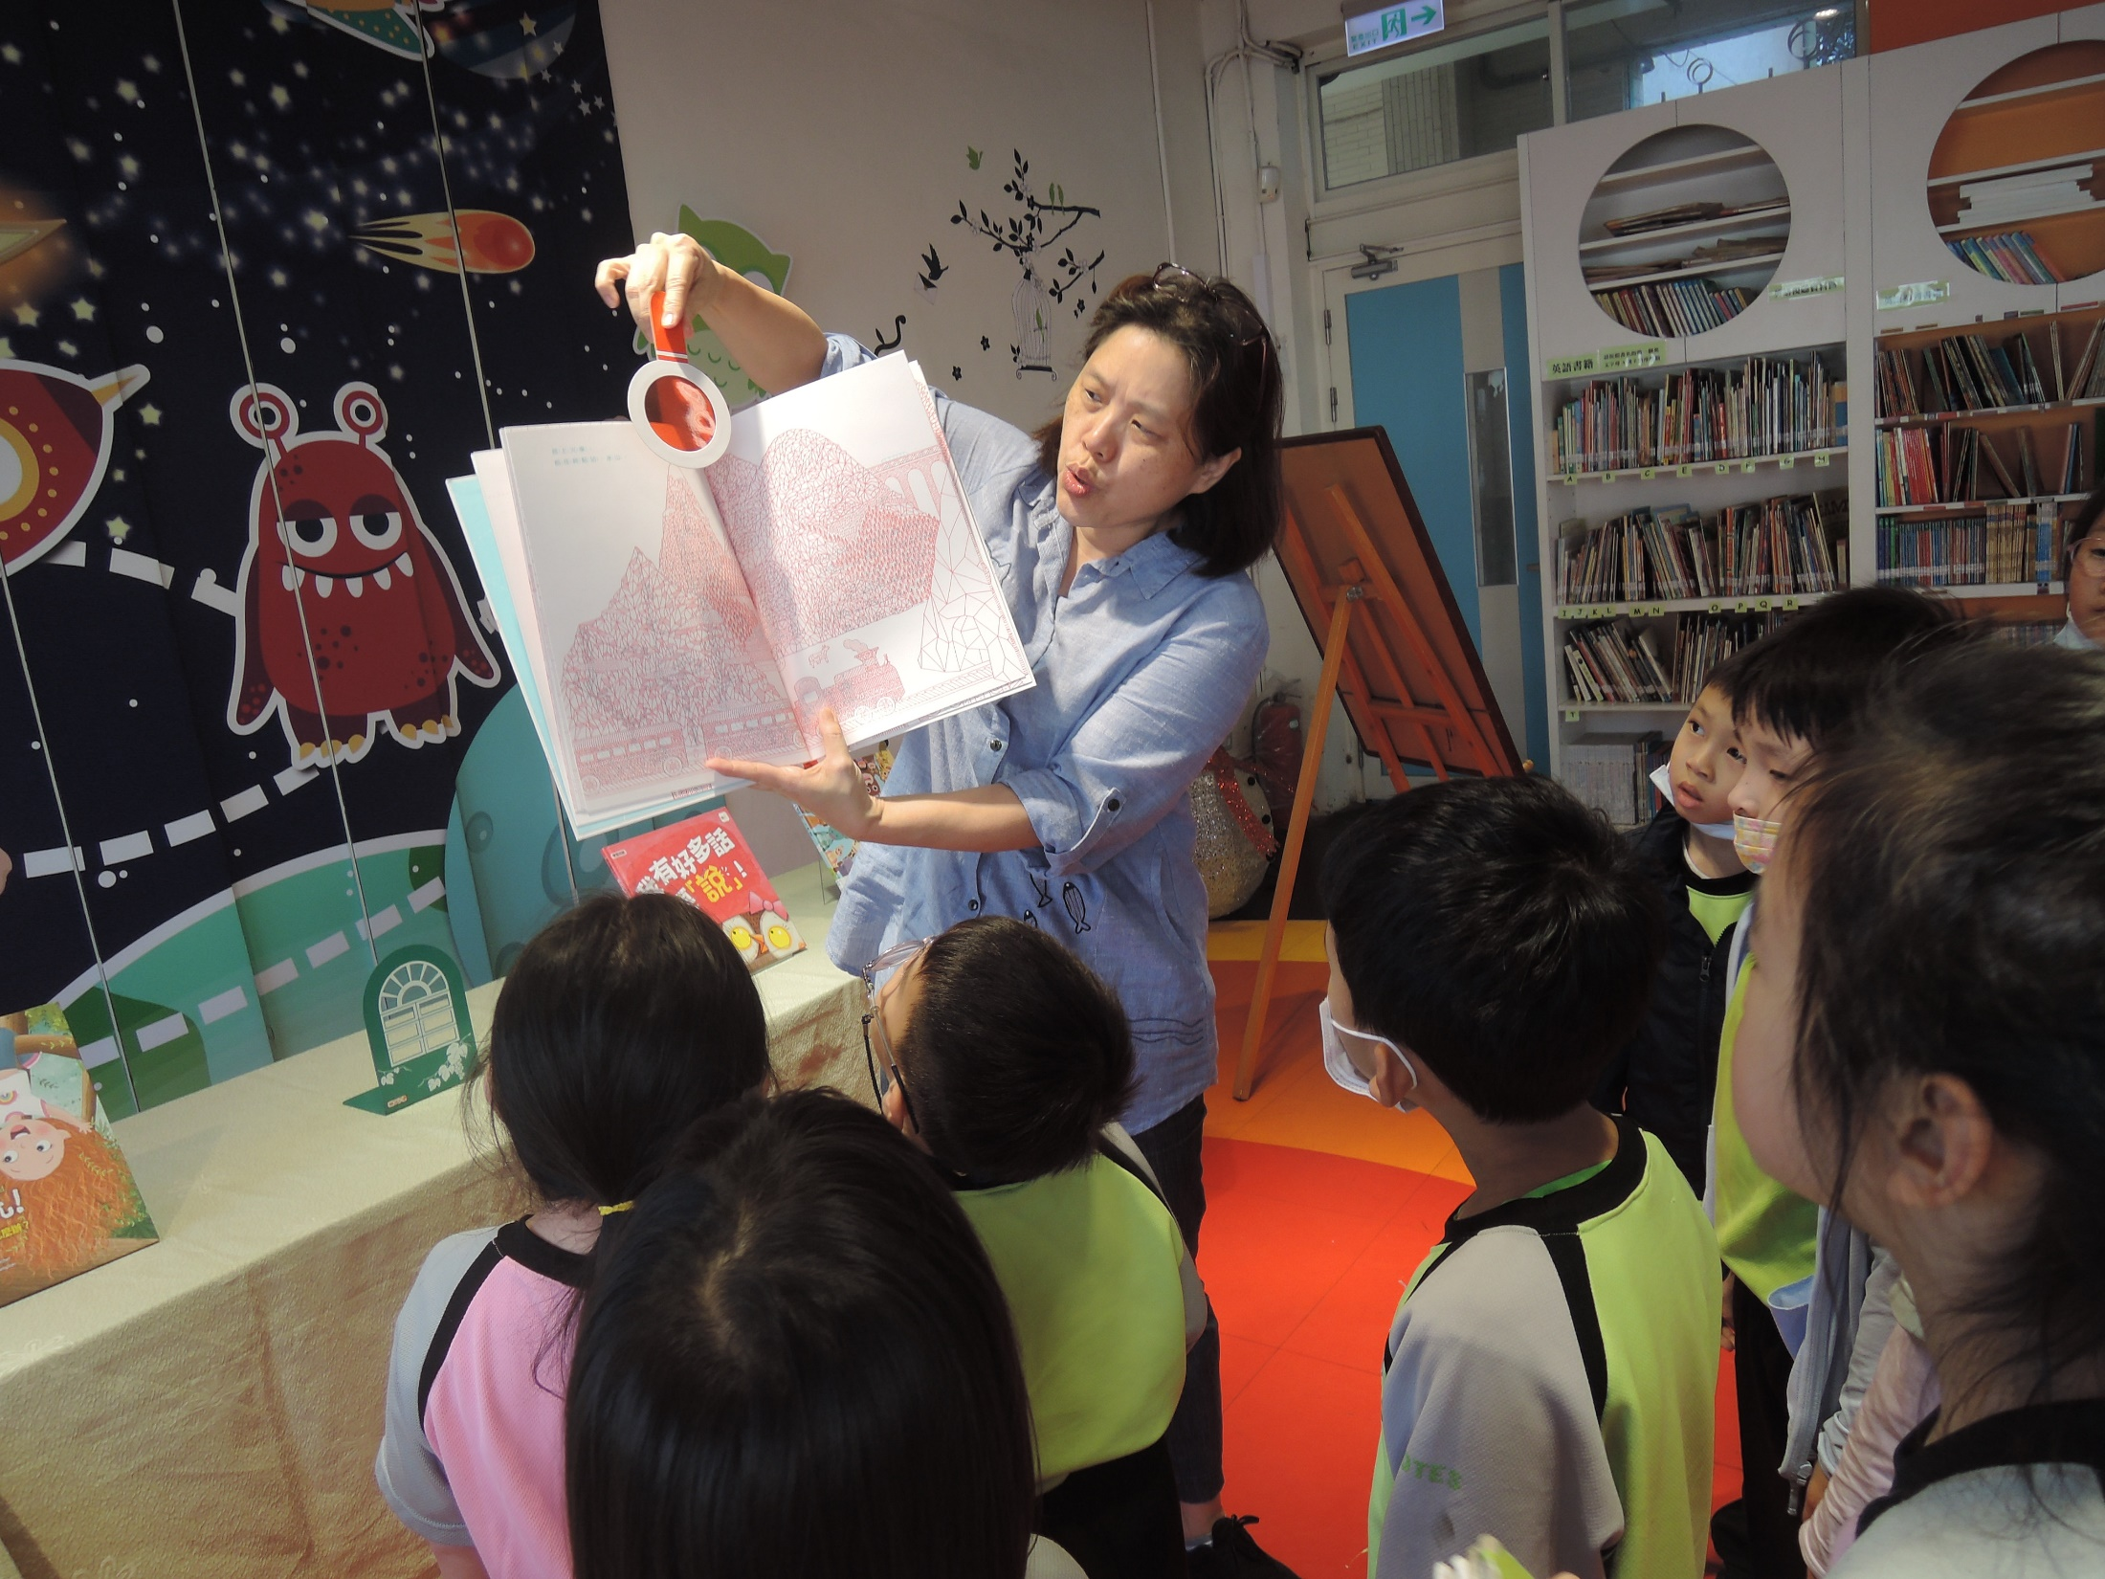
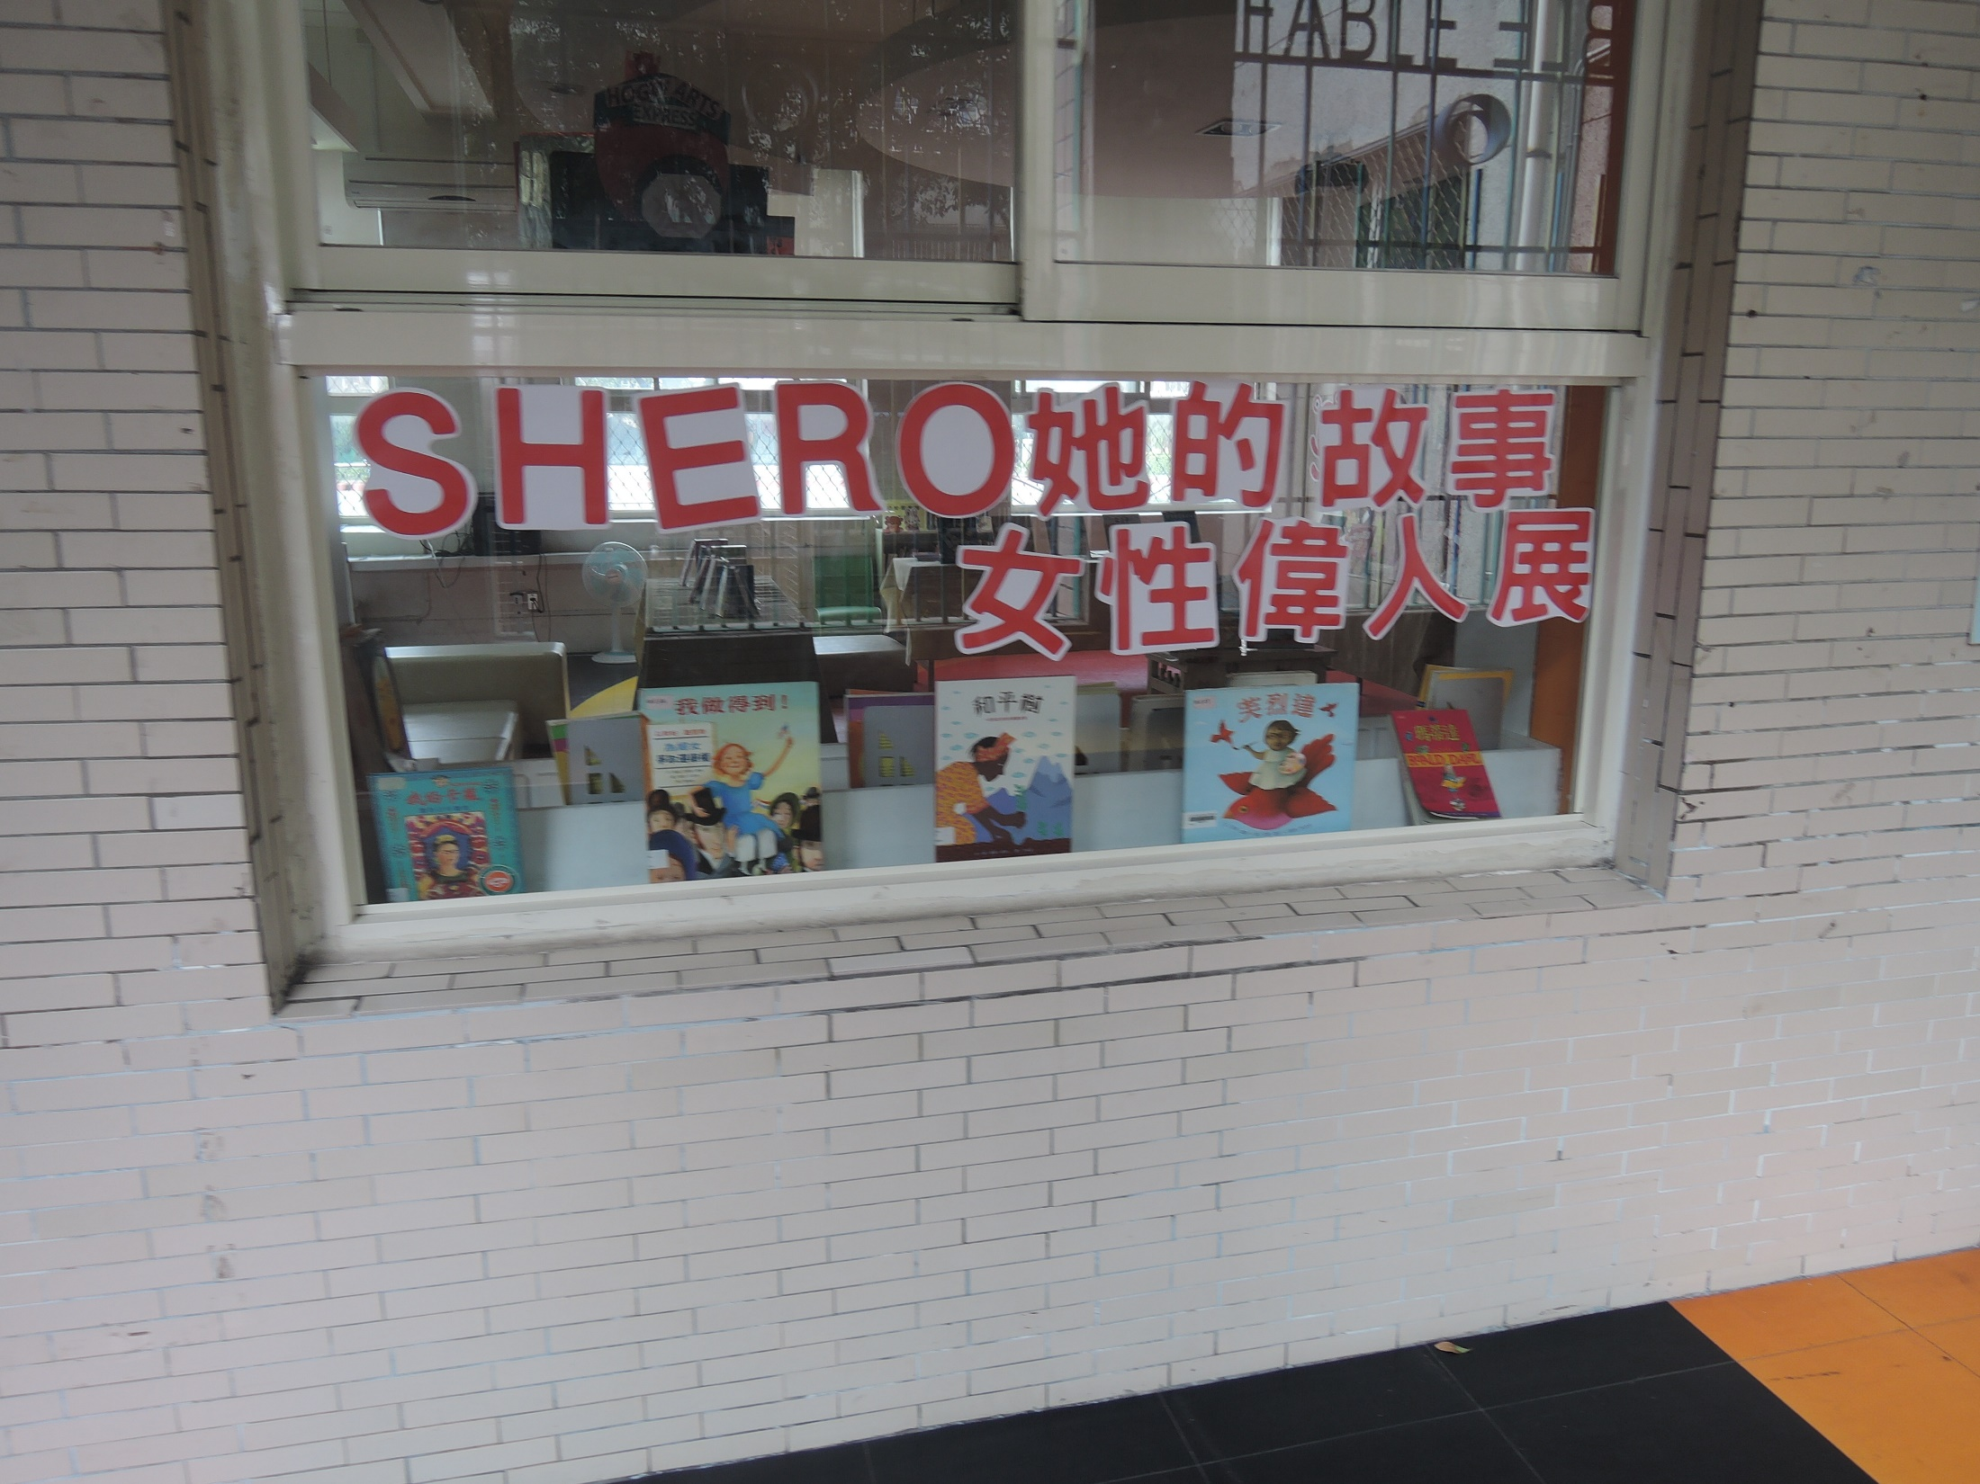
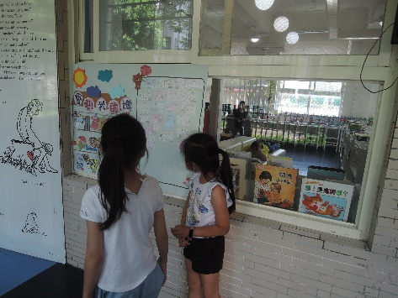
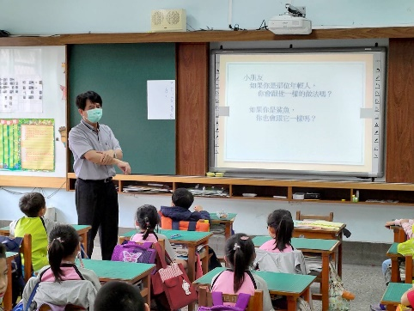
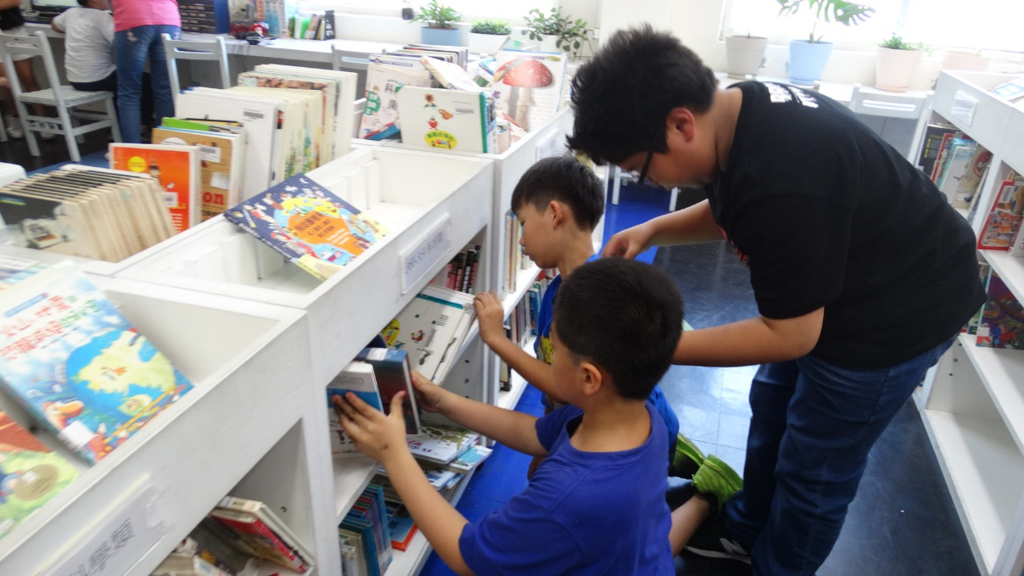
109學年活動辦理~下學期閱讀教學與活動
二年級圖書館活動-大書跳格子
閱讀桃花源優秀作品展覽
新書書展
女性偉人書展
母親節布置
世界書香日-校長說故事
三年級圖書館活動-獵書活動

Slide 12
本學期重要活動~1
持續辦理多元閱讀推展活動-- 本學年圖書館主題活動：
一年級-圖書館闖關活動(上學期)
二年級-大書跳格子(下學期)
三年級-獵書拼拼樂(下學期)
四年級-新聞不NG(下學期)
五年級-臺灣尋寶趣(上學期)
六年級-密室逃脫(上學期)
辦理攜手班3班(10/5開始上課)、
課後照顧班17班

Slide 13
本學期重要活動~2
持續辦理多語文競賽(演說、朗讀、書法、作文、字音字形…)
低中高年級小小說書人說故事比賽
配合教育局辦理兒童美術創作展
持續推展教師專業成長社群計畫。
辦理110學年度雙語實驗課程計畫
承辦臺北市110年度本土語言北區學藝競賽
本校英語老師與外師協同教學。
學習護照納入英語繪本閱讀認證(英語跨文化閱讀課程教學)

Slide 14
貼心叮嚀 - 資訊安全宣導
協助規劃3C產品使用時間，避免沉迷、影響視力。
關心小朋友在網路上進行何種活動?
留意個資法的相關規範，避免觸法。
明辨網路詐騙行為，遠離網路霸凌。
協助小朋友遠離網路詐騙、網路色情、網路霸凌與網路沉迷。

Slide 15
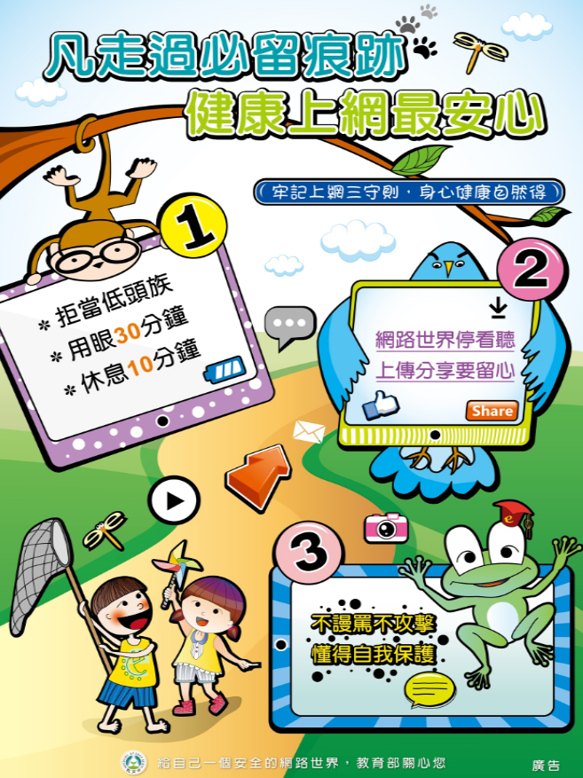
貼心叮嚀 - 資訊安全宣導
更多的資訊安全常識，請參考教育部 「中小學網路素養與認知」網站，網址http://eteacher.edu.tw/Default.aspx

Slide 16
期待共同努力
安排時間與孩子共同閱讀
身教重於言教
隨時關心孩子的學習狀況與困難， 提供適時協助
建立良好的親師溝通模式
協助孩子擁有成功的經驗

Slide 17
十年樹木 百年樹人
教育需要我們共同來努力

